Slide 1
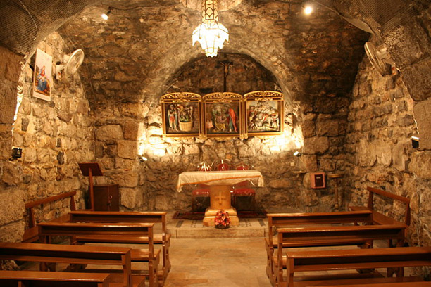
亚洲教会历史
叙利亚大马士革圣阿纳尼亚斯教堂
Steve Nicholes, Word of Life Bible Institute, Jeju Island, Korea • Available at BibleStudyDownloads.org

Slide 2
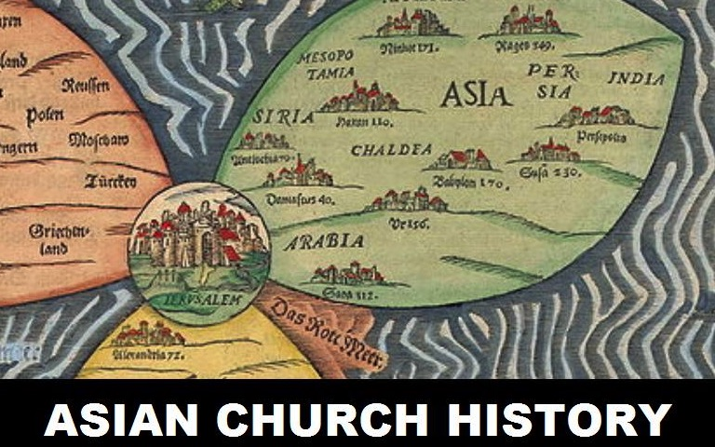
亚洲教会历史

Slide 3
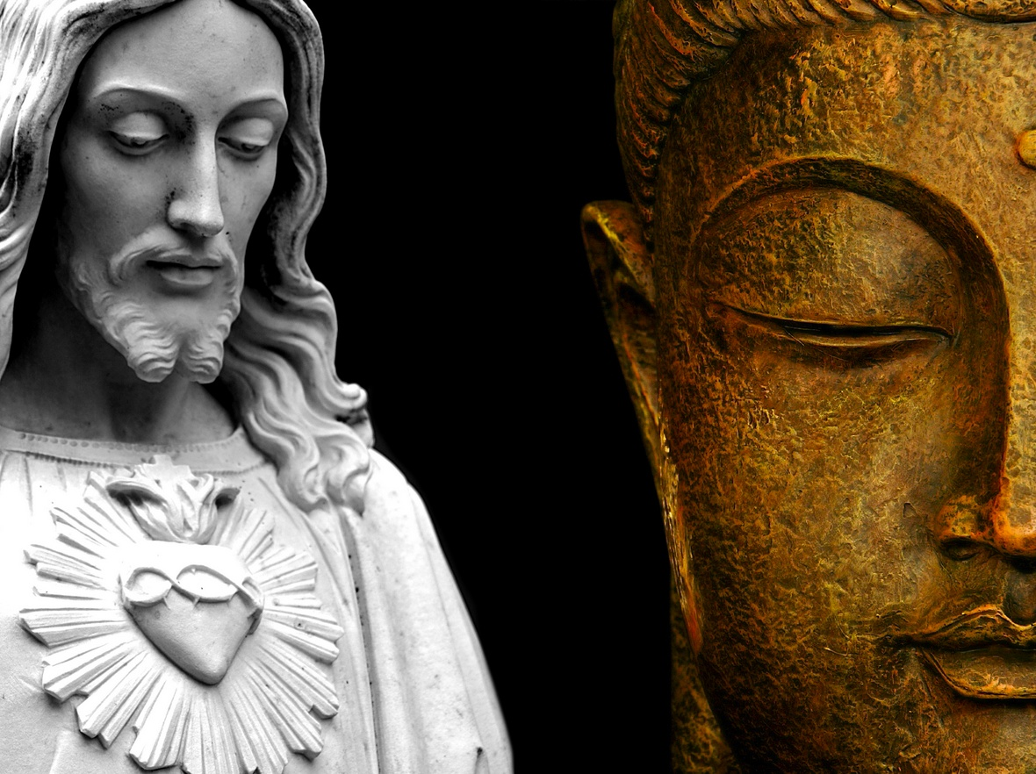
致欧洲的信息
“亚洲不是伟大的先知和圣人的发源地吗？它不就是各国前来朝圣的圣地吗？是的，因着亚洲凡屈服于他便得以繁荣。那赋予千百万人生命和救赎的伟大宗教，源于亚洲。”
孟加拉邦领袖克舒卜·钱德拉·森的梵天领袖致辞

Slide 4
致欧洲的信息
“亚洲不仅是圣地；在这里，所有重量级先知和宗教天才，无一是出生于亚洲以外。”
孟加拉邦领袖克舒卜·钱德拉·森的梵天领袖致辞

Slide 5
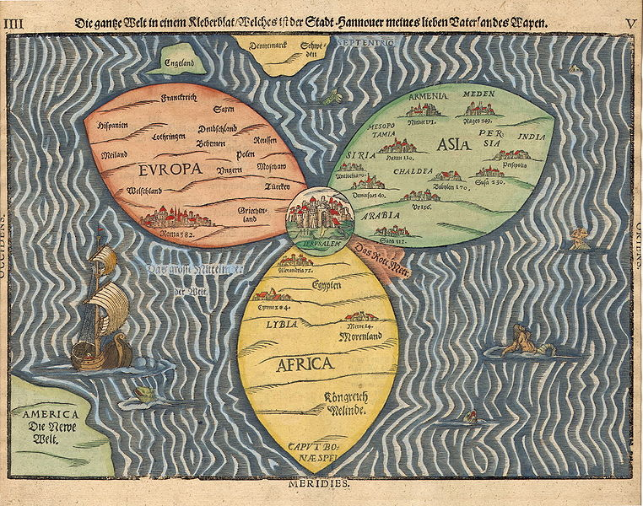
回归耶路撒冷

Slide 6

以色列是西亚的一份子
塞缪尔·休·莫菲特（Samuel Hugh Moffett）的《亚洲基督教史》

Slide 7
以色列是西亚的一份子
“在早期的历史中，早期的基督教中心：耶路撒冷，安提阿和以弗所都在亚洲。最早的教堂建筑在亚洲，第一个新约圣经翻译在亚洲。第一任基督教国王，第一批基督教诗人，第一个基督教国家，都在亚洲。”
塞缪尔·休·莫菲特（Samuel Hugh Moffett）的《亚洲基督教史》

Slide 8
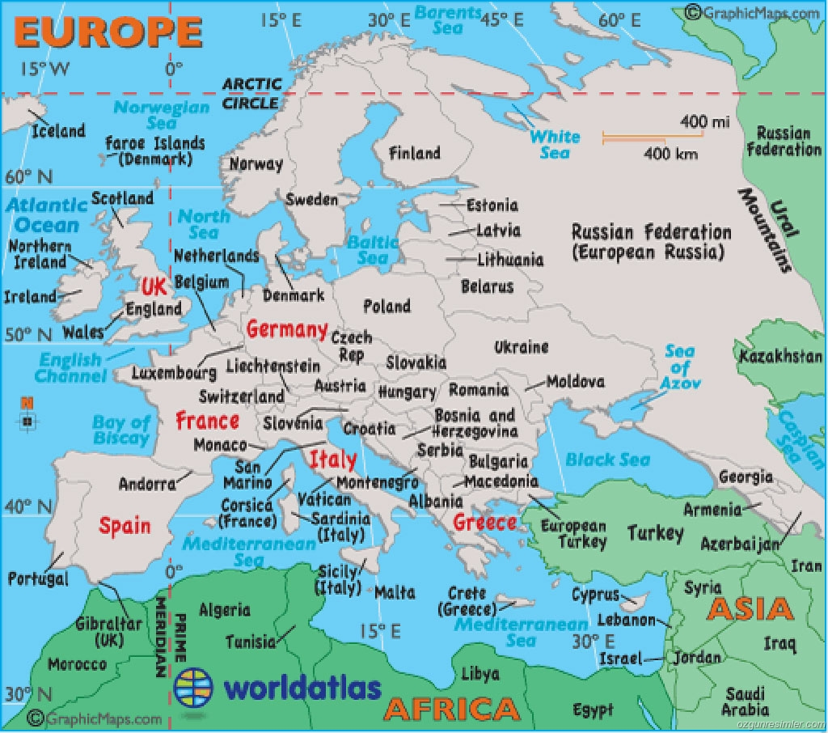
东方教会
“东方教会”不在东欧，而是在亚洲的东欧

Slide 9
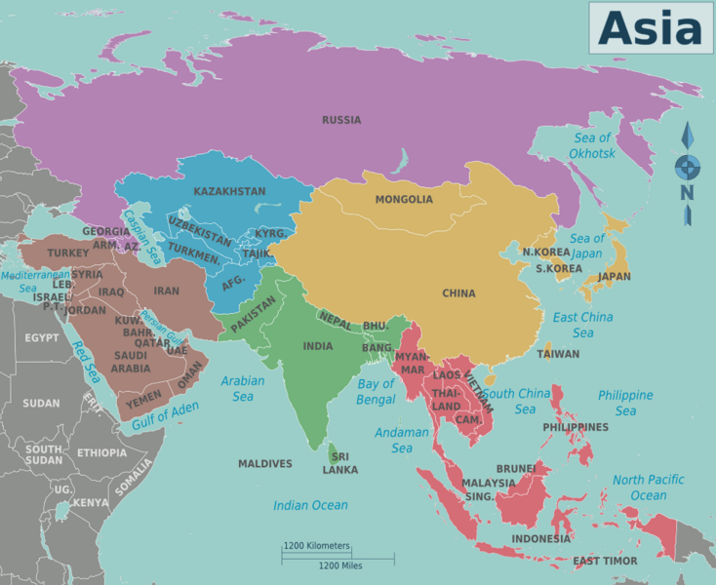
亚洲地区
中亚
东亚
西亚
南亚
东南亚

Slide 10
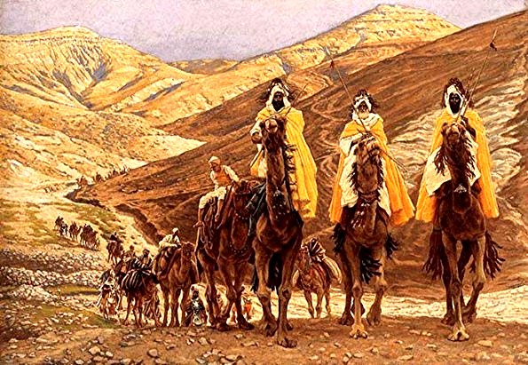
星象家
亚述人的传统源自那十二位星象家（按名与以其祖先的名字列出），从现代城市伊得撒到伯利恒见耶稣。当他们返回叙利亚，也带回了耶稣的故事。
詹姆斯·天梭（James Tissot）–星象家之旅（1894）

Slide 11
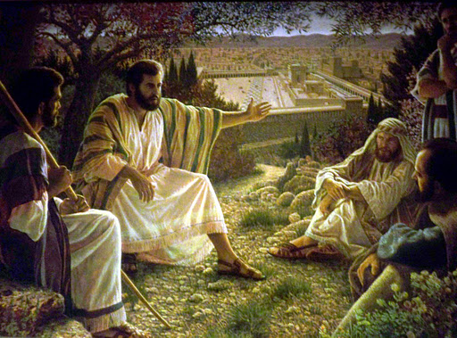
亚洲教会历史
“你们到全世界去，
向所有的人传福音。”
马可福音 16:15
橄榄山

Slide 12
亚洲教会历史
“ 可是圣灵降临在你们身上，你们就必领受能力，并且要在耶路撒冷、犹太全地、撒玛利亚，直到地极，作我的见证人。”
使徒行传 1:8
橄榄山

Slide 13
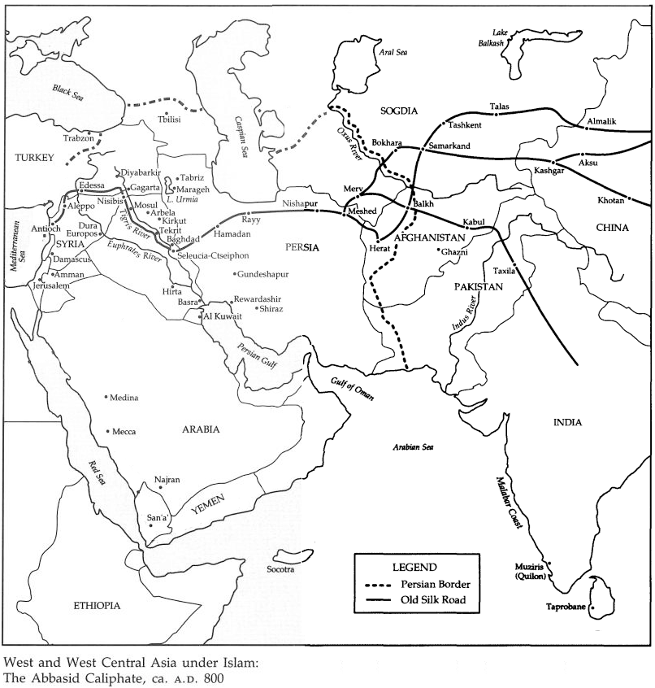
亚洲教会历史
帕提亚
玛代
以拦

Slide 14
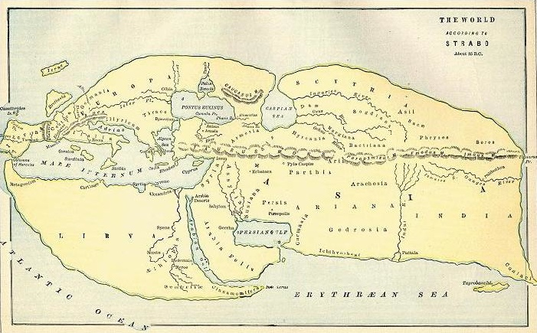
第一世纪已知世界主要是西亚，北非和南欧。
史特保 （Strabo） 的世界地图（公元20-25年）

Slide 15
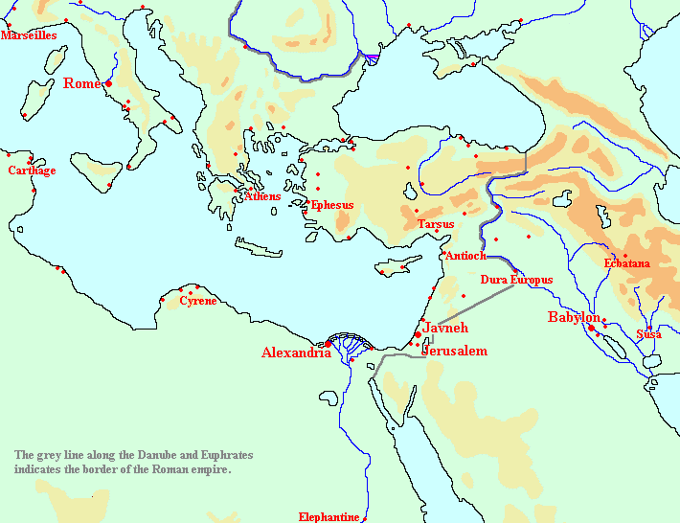
东方犹太人
在第一世纪，预计一百万犹太人生活在波斯的巴比伦或周边。
沿多瑙河和幼发拉底河的灰线 - 罗马帝国边界

Slide 16
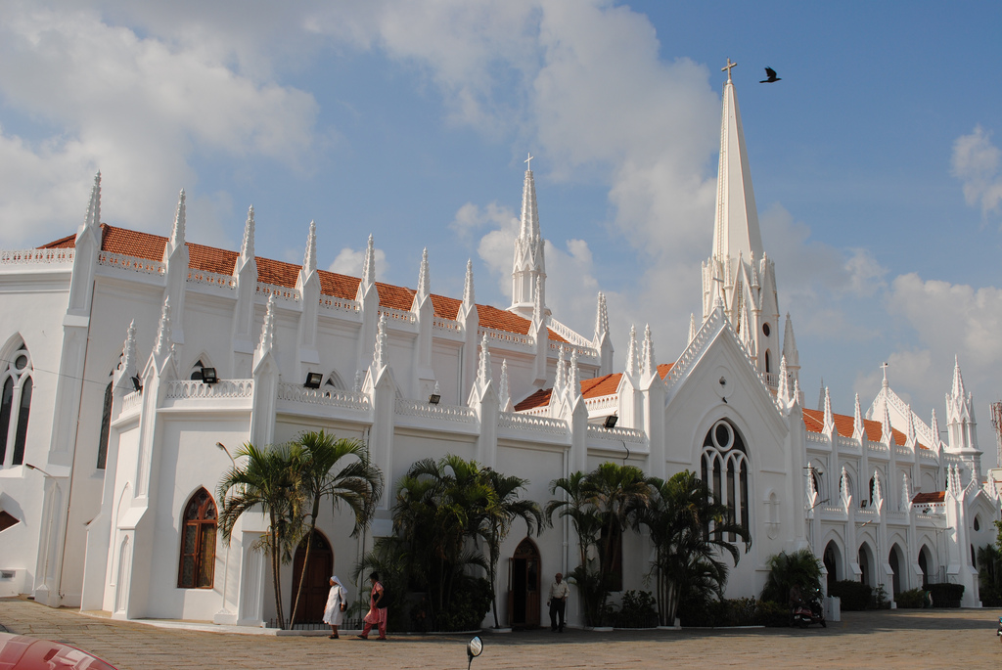
最古老和最强大的传统之一是在公元52年（在保罗第二次和第三次传教之旅之间）使徒多马将福音带到了印度甚至中国。
印度马德拉斯圣多马·巴西里卡

Slide 17
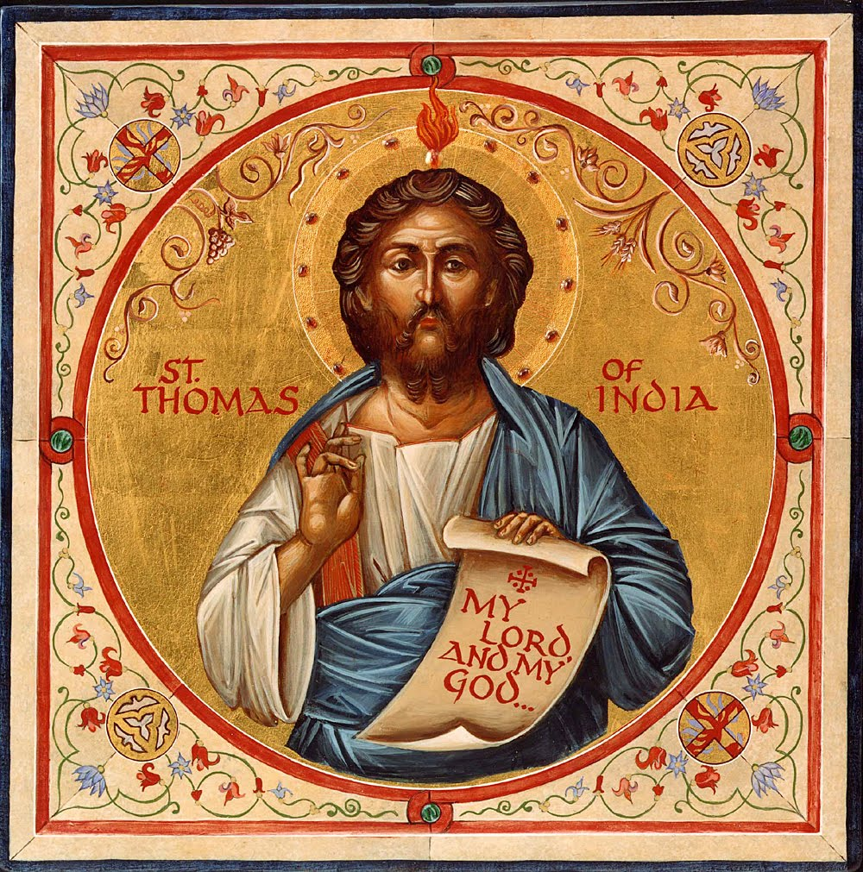
多马行传

Slide 18
“1。那时我们这群们徒在耶路撒冷……我们将世界划分为不同的部分，以便每人都前往主差遣他的国家。”

Slide 19
“抽签结果，印度落入也是双胞胎的犹大多马身上。但他不愿，以肉体虚弱，不能旅行推辞。并道：【我是希伯来人，怎能够向印度人传福音？】”

Slide 20
“当他如此推理和说话时，救主在夜间向他显现并对他说：【多马，不要害怕，往印度去吧，我的恩典与你同在。】”

Slide 21
“可是多马仍不听从，并说：【差我到别的地方，我不会往印度的。】”

Slide 22
“2 当他如此讲话和思考时，有一位由印度王京达菲派的商人使者，名叫阿斑。”

Slide 23
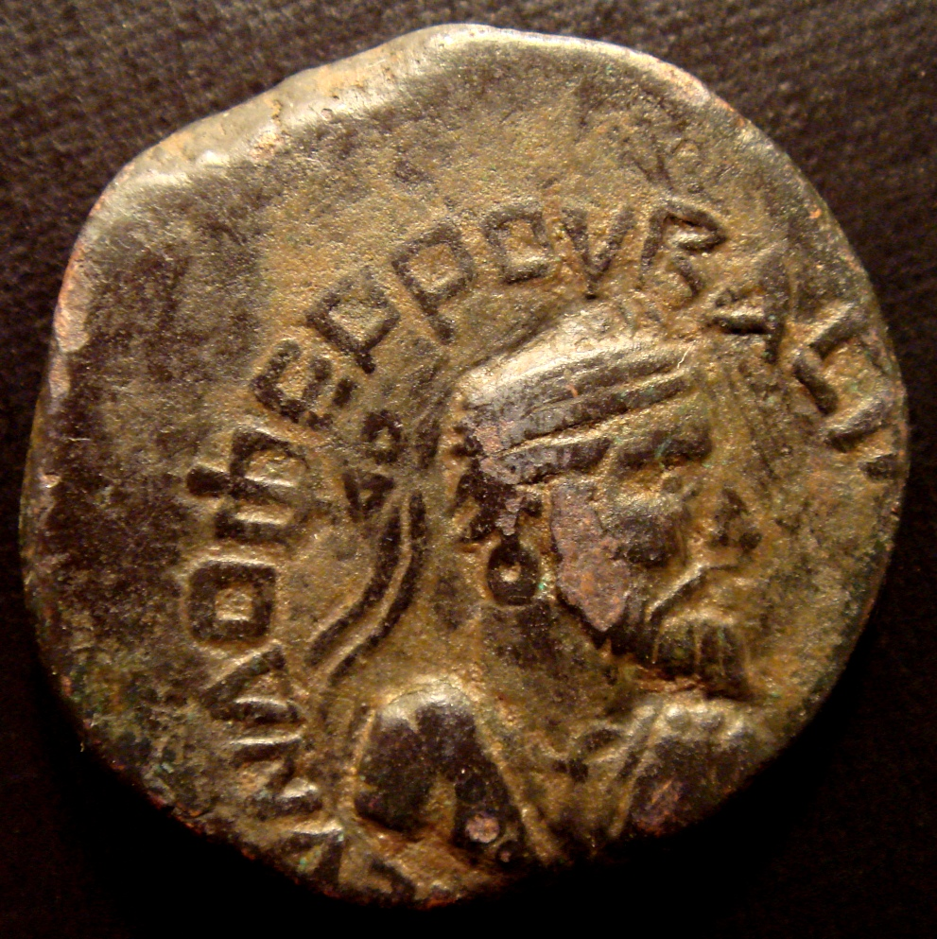

Slide 24
“2 有一个来自印度的商人，名叫阿斑，是国王京达菲派的使者，要买木匠带回印度。”

Slide 25
“中午时刻，主看见他在在市场并走向他说：【你是否需要买一个木匠？】他回答：【是。】主说：【我有一个奴隶，他是一个木匠。。。】”

Slide 26
“更着，他指向多马的身影，用三枚未加盖印章的白银利特拉银成交，并写了一份销售契据，说：”

Slide 27
“我，耶稣，木匠约瑟之子，已将我的奴隶犹大卖给印度王京达菲的商人阿斑。”

Slide 28
“事成后，主将犹大多马带到商人阿斑前。阿斑问多马：【他是你的主人吗？】 多马答：【是。】”

Slide 29
“阿斑说：【我从你主人买了你。】 多马沉默不语。”

Slide 30
“3 第二天早上，多马祷告。。。【主耶稣，你要我往那里，我就往那里，愿你的旨意成就。】 接者多马前去商人阿斑那儿，除了他的身价外，他无其它钱财。

Slide 31
“因为耶和华把钱给了他说：【无论你到哪儿，你的代价同我的恩典同在。】 接着，多马发现阿斑将行李搬上船。他就跟着上船。”

Slide 32
“在船上，阿斑问多马：【你的手工艺如何？】 多马答说：【我会做木犁，叉架和螺旋钻，船，船桨，船桅杆和滑轮。石制品如：”

Slide 33
“皇殿的柱子，庙宇和法院。商人阿斑说：【对，你是是我们需要的木匠。】接着他们开始航行。他们顺风顺水，直达皇家城市阿查波尼（又称山打掘）。

Slide 34
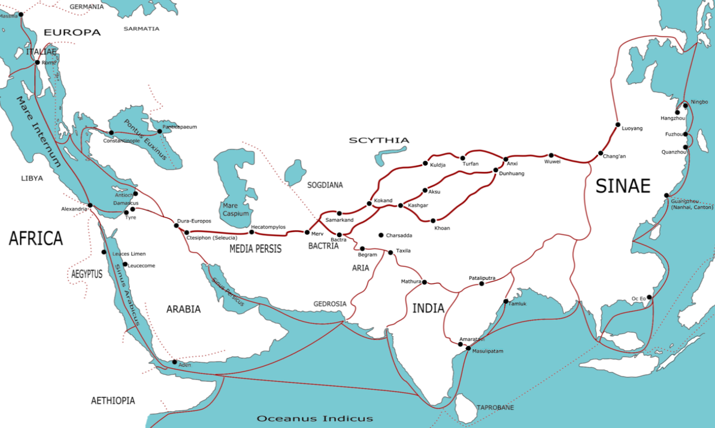
泛亚贸易路线（公元一世纪）
在第一世纪，每隔三日便有一艘从埃及驶往印度的船
锡西
秦尼
非洲
大夏
阿拉伯
印度

Slide 35
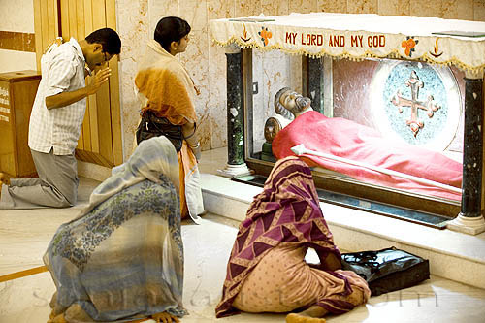

Slide 36
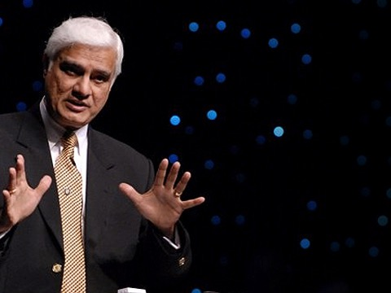
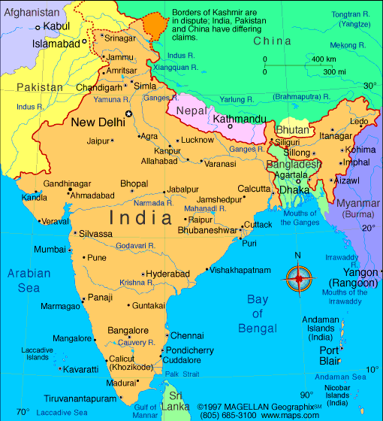
克什米尔主权争议地区 - 印度、巴基斯坦和中华人民共和国各持己见。
印度

Slide 37
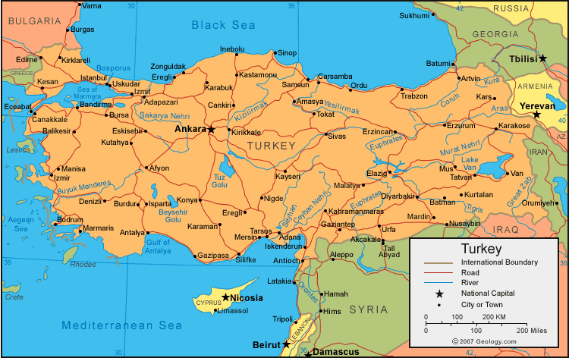
第比利斯
埃里温
安卡拉
土耳其
伊斯肯德伦
土耳其
国际边界
路
河
国家首都
城市或城镇
安提阿
拉塔基亚
尼科西亚
贝鲁特

Slide 38
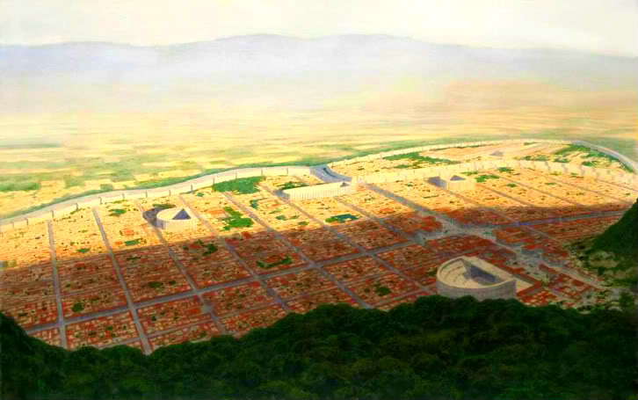
安提阿教堂

Slide 39
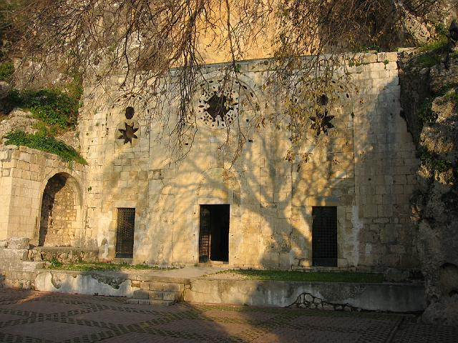
安提阿教堂
西方基督教的传扬从安提阿到以弗所，再到罗马。

Slide 40
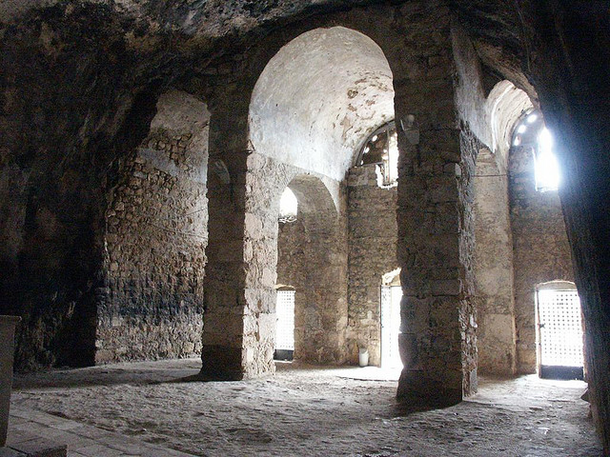
安提阿教堂
西方基督教的传扬从安提阿到以弗所，再到罗马。
马太福音18章，有一个小孩坐在耶稣的膝盖上。这小孩是安提阿的第三任主教伊纳爵。

Slide 41
安提阿教堂

Slide 42
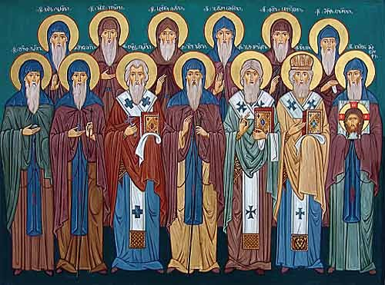
古叙利亚教会
叙利亚大马士革圣阿纳尼亚斯教堂

Slide 44
亚洲教会历史
叙利亚大马士革圣阿纳尼亚斯教堂

Slide 45
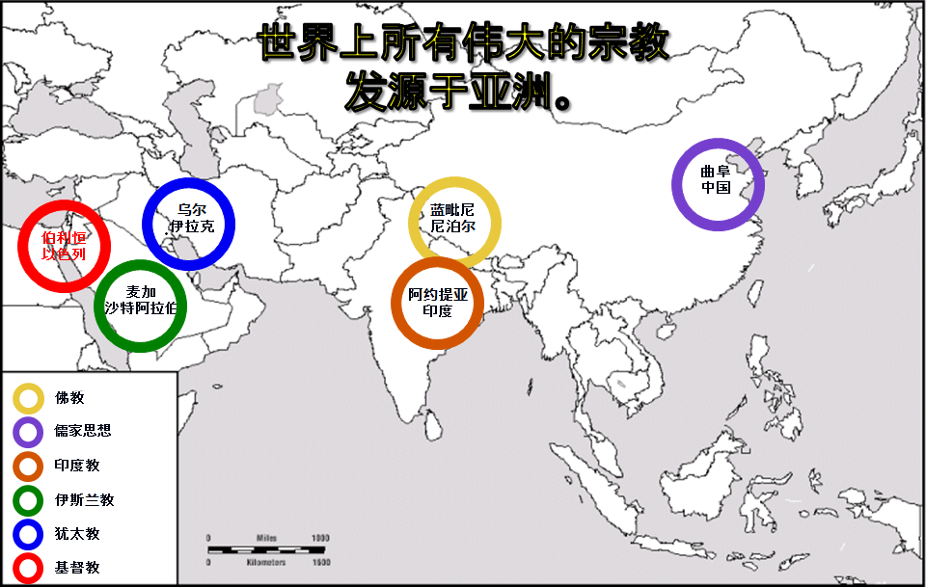
世界宗教的发源地

Slide 46
第比利斯
伊兹米特
埃里温
安卡拉
尼西亚议会有318位教会领袖参加，只有8位来自西方。多数来自东方。
土耳其
国际边界
路
河
国家首都
城市或城镇
尼科西亚
贝鲁特

Slide 47
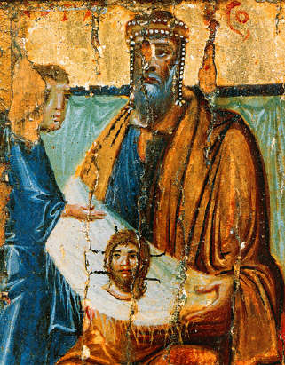
伊得撒
据埃塞比乌斯述，伊得撒国王艾伯加五世，派遣一名艺术家前往耶路撒冷为他画耶稣的肖像。

Slide 48
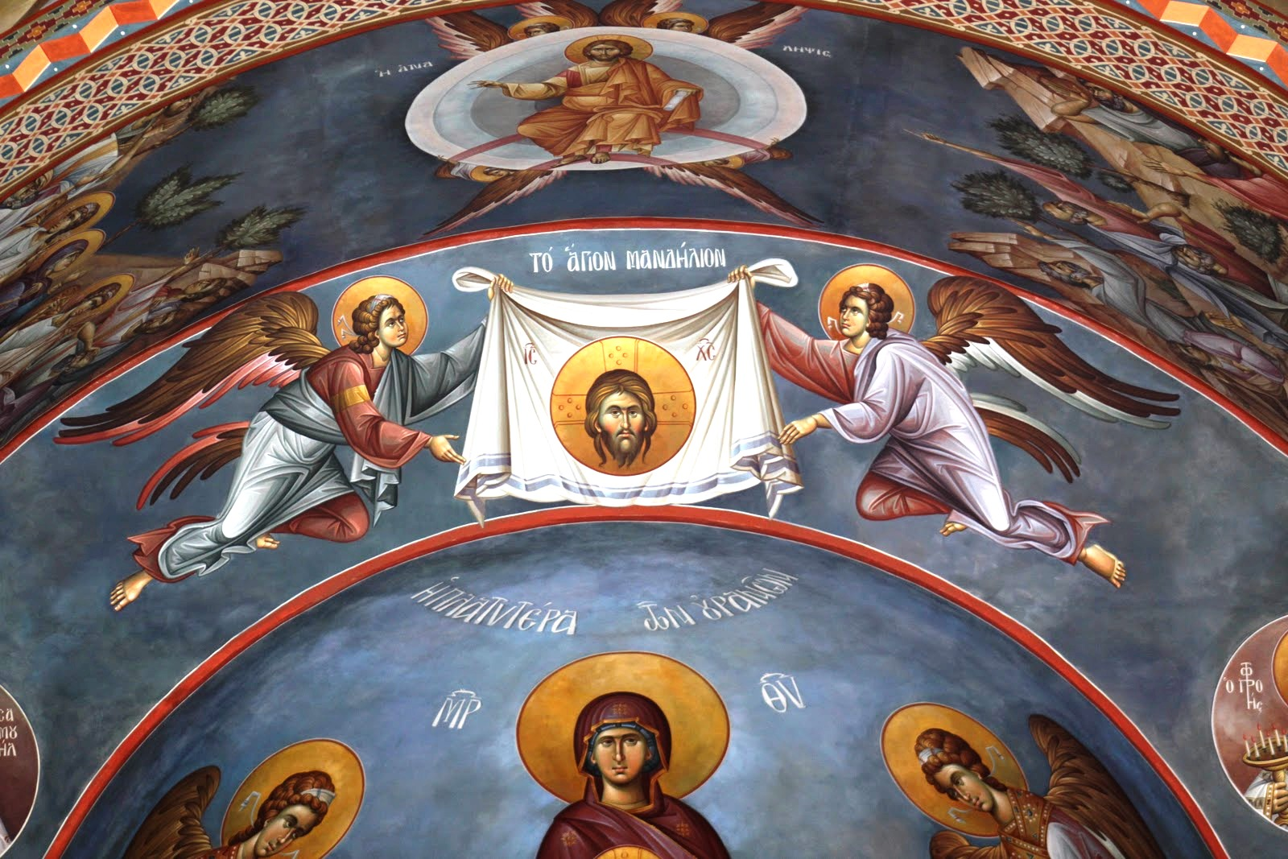
伊得撒

Slide 49
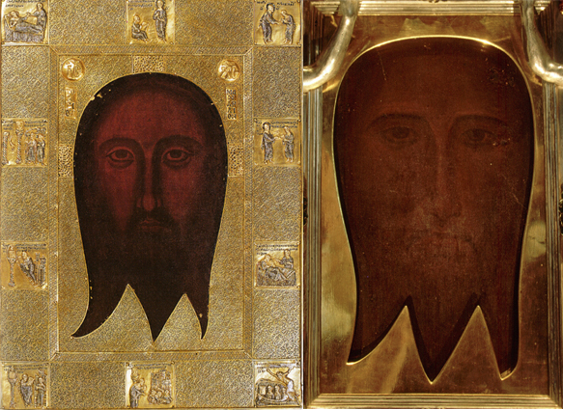
伊得撒

Slide 50
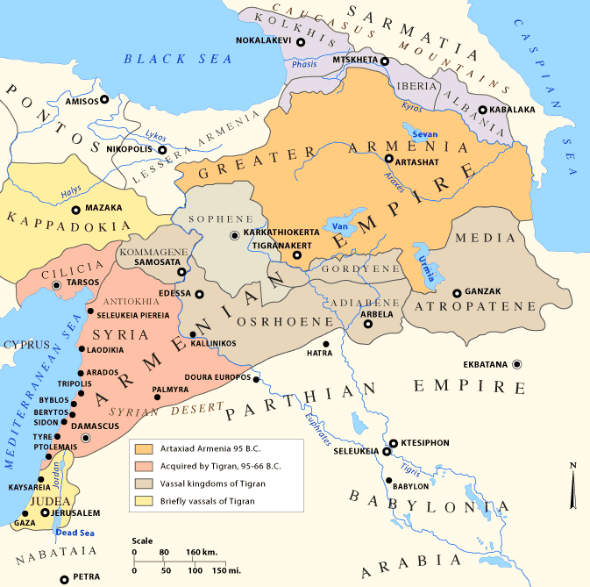
亚洲教会历史
伊得撒
阿尔塔瓦斯德斯 （前95年）
提格兰大帝将索菲纳并入大亚美尼亚 （前95-66年）
提格兰的附庸国
提格兰短暂的附庸国

Slide 51
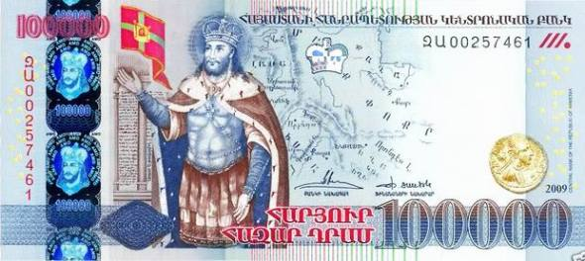
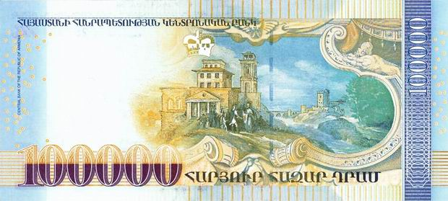
亚美尼亚
亚美尼亚，第一个正式被称为基督教国家的国家。

Slide 52
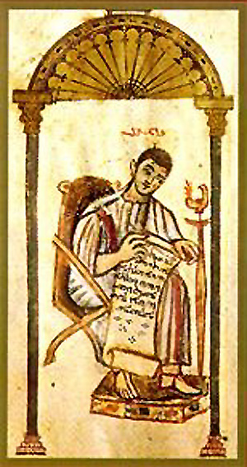
四福音合参 - 他提安

Slide 53
亚美尼亚和伊比利亚（格鲁吉亚）
米拉恩国王宣布伊比利亚（格鲁吉亚）为基督教国家。
伊得撒
阿尔塔瓦斯德斯 （前95年）
提格兰大帝将索菲纳并入大亚美尼亚 （前95-66年）
提格兰的附庸国
提格兰短暂的附庸国

Slide 54
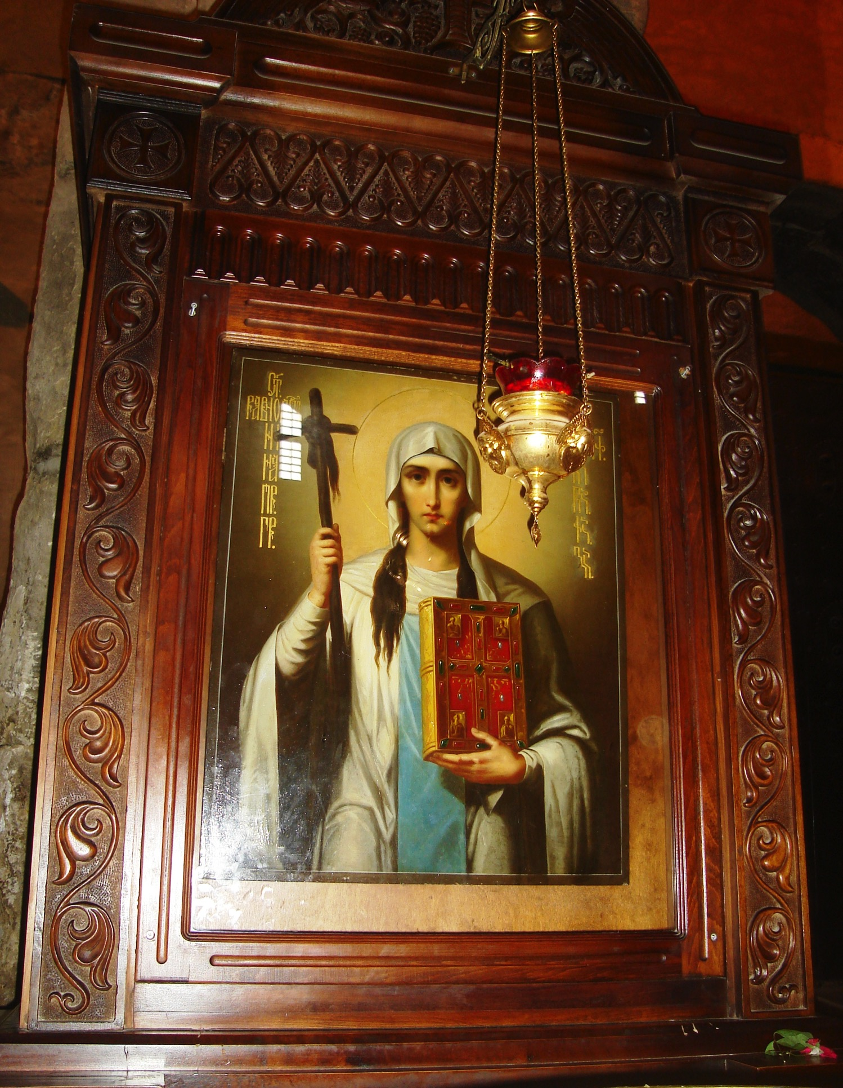
尼禄

Slide 55
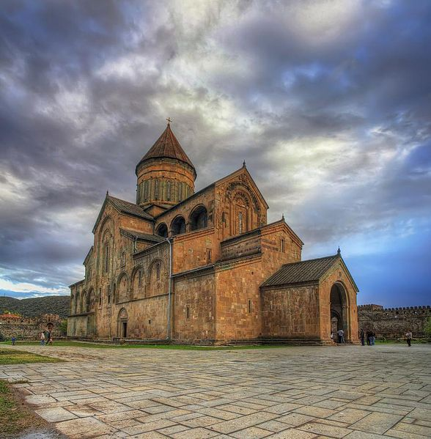
生命之柱主教座堂
（姆茨赫塔古城，格鲁吉亚）

Slide 56
亚洲教会的历史
伊得撒
塞琉西亞
阿裴拉
阿尔塔瓦斯德斯 （前95年）
提格兰大帝将索菲纳并入大亚美尼亚 （前95-66年）
提格兰的附庸国
提格兰短暂的附庸国

Slide 57
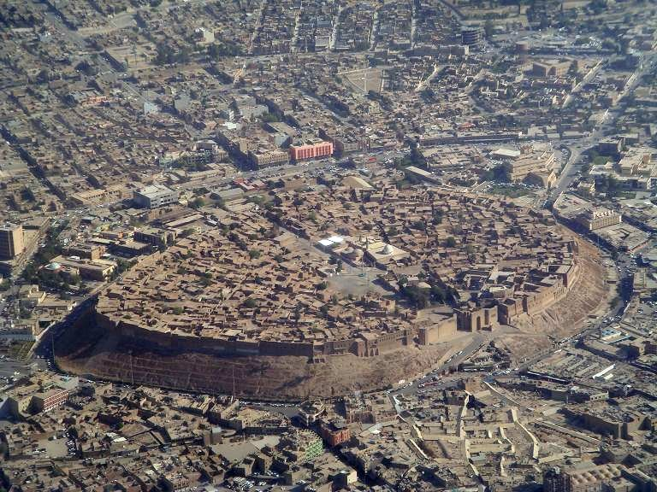
阿裴拉（伊拉克）

Slide 58
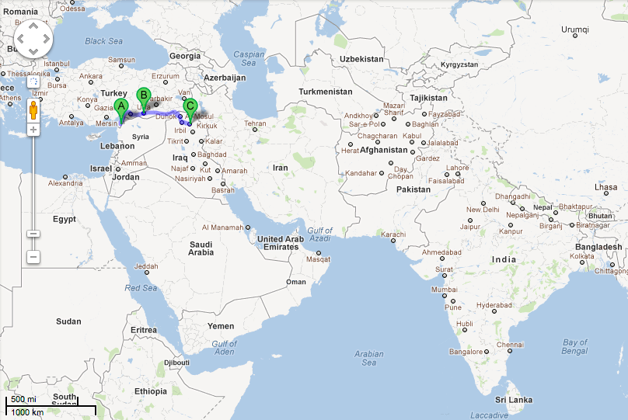
安提亚–伊得撒–阿裴拉
(安塔基亚-乌尔法-艾比尔)
○

Slide 59
亚洲教会历史
伊得撒
塞琉西亞
阿裴拉
杜罗欧罗波斯
阿尔塔瓦斯德斯 （前95年）
提格兰大帝将索菲纳并入大亚美尼亚 （前95-66年）
提格兰的附庸国
提格兰短暂的附庸国

Slide 60
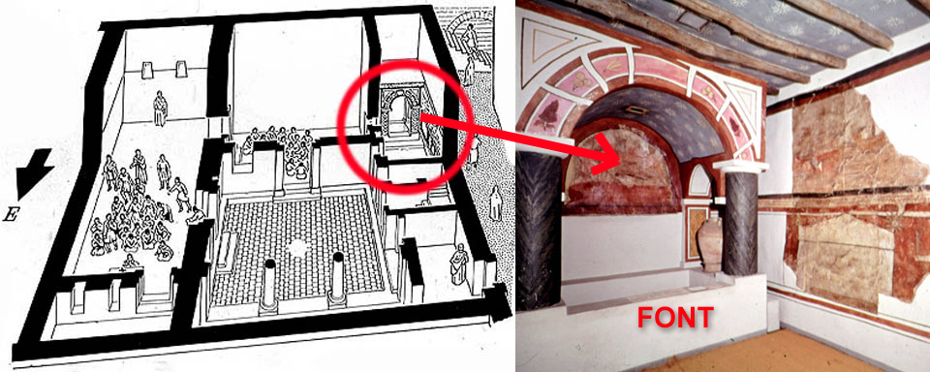
杜罗欧罗波斯
小池
最古老的基督教建筑可以追溯到公元232年，位于杜罗欧罗波斯。

Slide 61
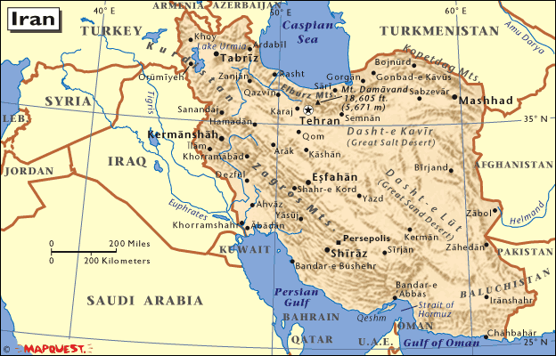
帕提亚帝国
伊朗

Slide 62
帕提亚帝国
阿基米尼王朝最大的扩展
阿基米尼权力中心
帕提亚
大利乌一世与亚哈随鲁一世省长们：公元前五世纪上半叶，以贝希斯敦和波斯波利斯铭文立名。
皇家之路
战斗

Slide 63
圣玛丽使记
他从伊得撒被派往“东方地区”，他灰心丧气，求家中的教会释放他的使命，让他返回。

Slide 64
圣玛丽使记
但是教会命令他坚持下去。他勉强地将自己推向波斯的福音工作。

Slide 65
圣玛丽使记
他开始了一系列艰苦的传教之旅，几乎将他带到了印度。

Slide 66
圣玛丽使记
在那儿，使徒多马的足迹让他领悟自己已完成了使命。

Slide 67
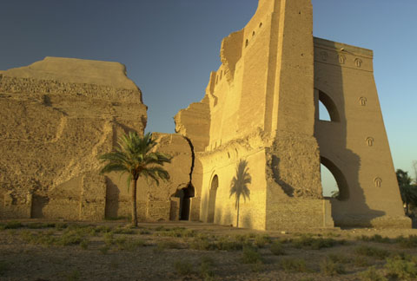
泰西封
最早将结构带入东方教堂的人是巴帕巴尔阿该。

Slide 68
亚洲教会历史
伊得萨
塞琉西亞
阿裴拉
杜罗欧罗波斯
阿尔塔瓦斯德斯 （前95年）
提格兰大帝将索菲纳并入大亚美尼亚 （前95-66年）
提格兰的附庸国
提格兰短暂的附庸国
泰西封
西流基

Slide 69
泰西封
最早将结构带入东方教堂的人是巴帕巴尔阿该。
在公元500年代，泰西封是世界上最大的城市。

Slide 70
亚洲教会历史
伊得撒
尼西比斯
NISIBIS
塞琉西亞
阿裴拉
杜罗欧罗波斯
阿尔塔瓦斯德斯 （前95年）
提格兰大帝将索菲纳并入大亚美尼亚 （前95-66年）
提格兰的附庸国
提格兰短暂的附庸国
泰西封
西流基

Slide 71
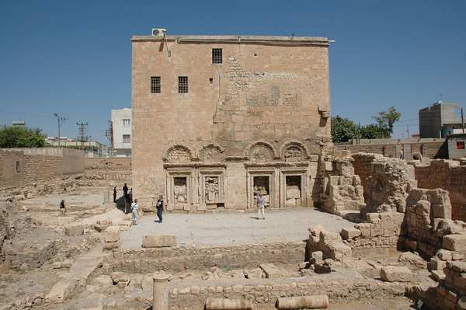
尼西比斯
尼西比斯/伊得撒的学校因其神学，哲学和医学也昵称为世界上最古老的大学。

Slide 72
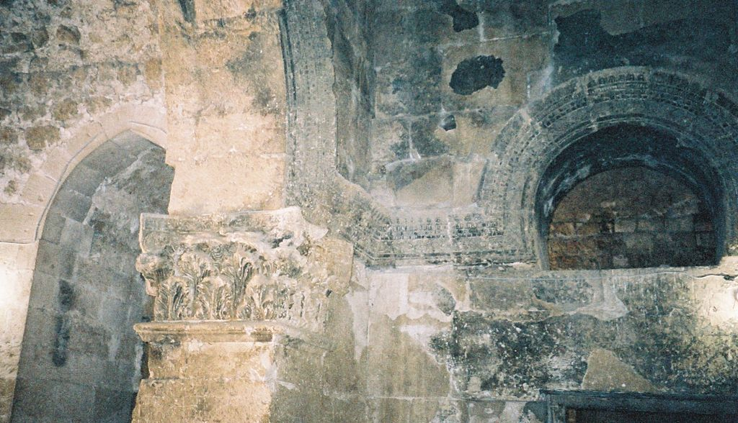
尼西比斯

Slide 73
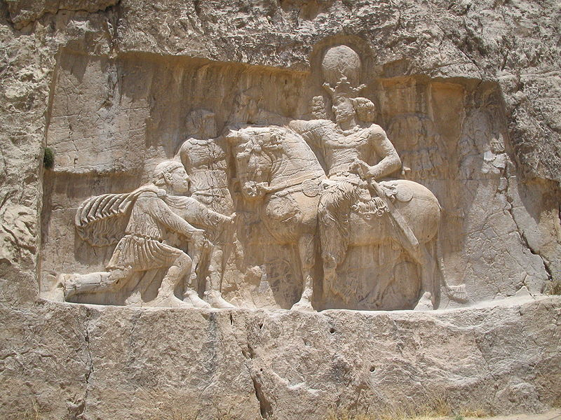
罗马波斯战争
公元前200到公元600年代，欧洲和罗马一直在争夺亚洲。
伊朗纳克什·罗斯塔姆之战。沙普尔一世战胜了罗马皇帝瓦莱里安。

Slide 74
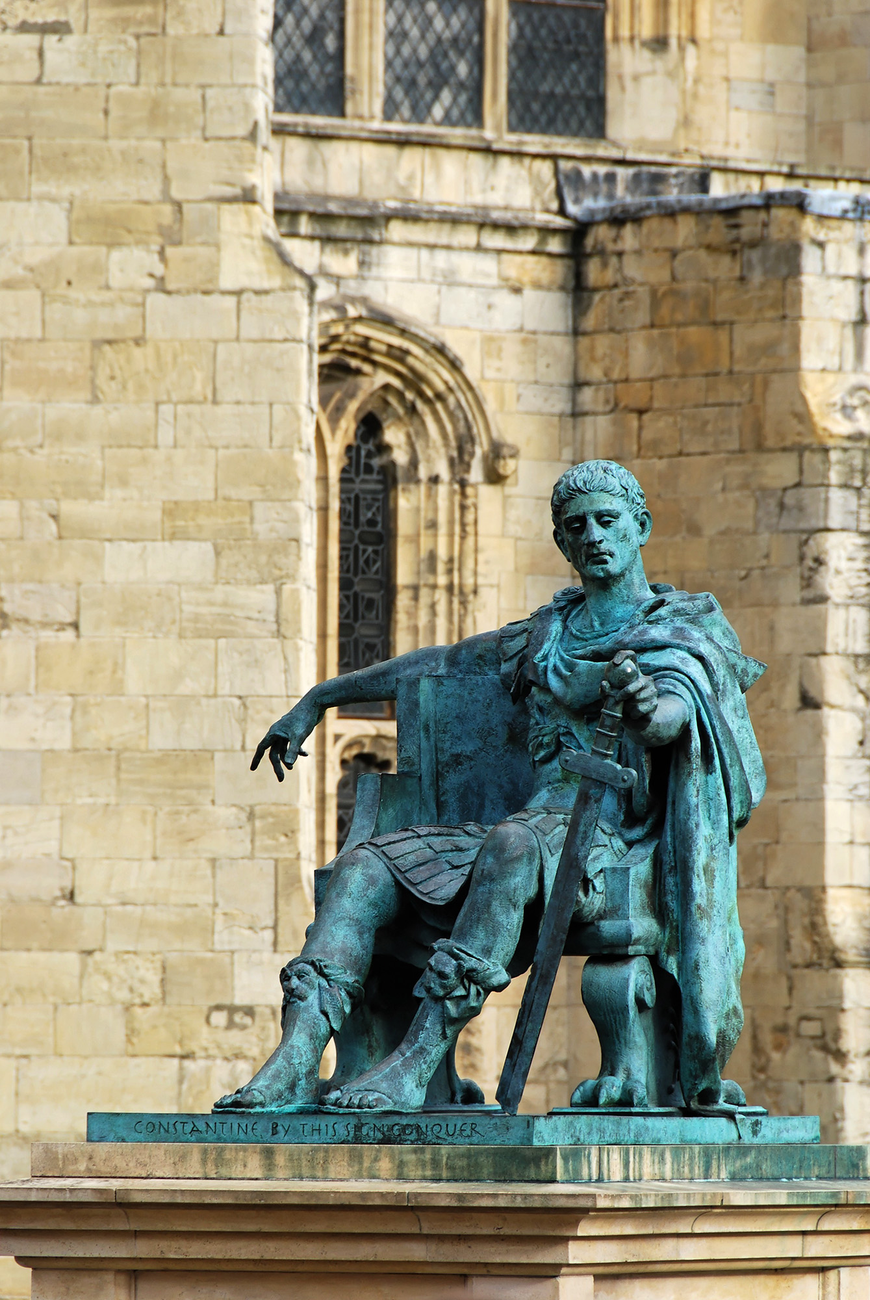
君士坦丁堡的基督教
君士坦丁为西方的基督徒带来了自由，但由于他们以基督的名义与波斯作斗争，东方的基督徒遭受了极大的痛苦。
君士坦丁在英国约克的雕像

Slide 75
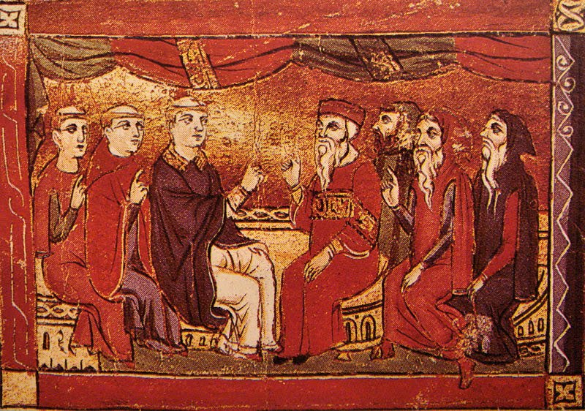
亚洲教会历史
天主教徒和倪思多留人在中亚的辩论（公元1290年）

Slide 76
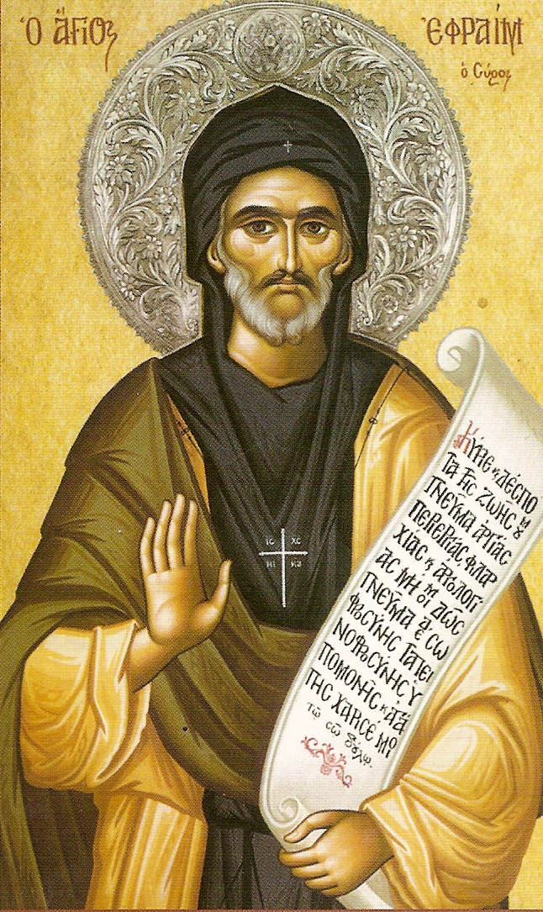
以法莲（叙利亚）

Slide 77
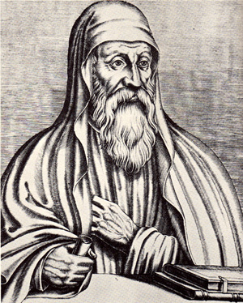
摩普绥提亚人提阿多
提阿多为所有东方教会解释圣经。

Slide 78
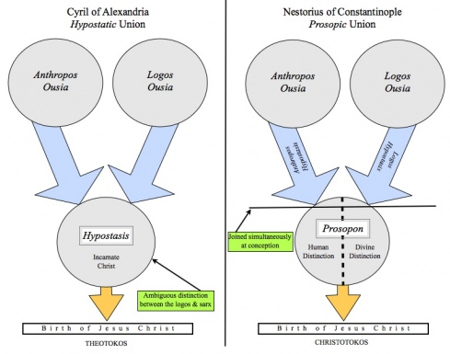
亚历山大的欧利罗
实体联合
君士坦丁堡的倪思多留
亲协
人类学
洛各斯
人类学
洛各斯
人类本质
洛各斯
本质
本质
位格
受孕时结连
人性
神性
救主
含混神性和人性
基督诞生
基督诞生
上帝的生育者
基督的生育者

Slide 79
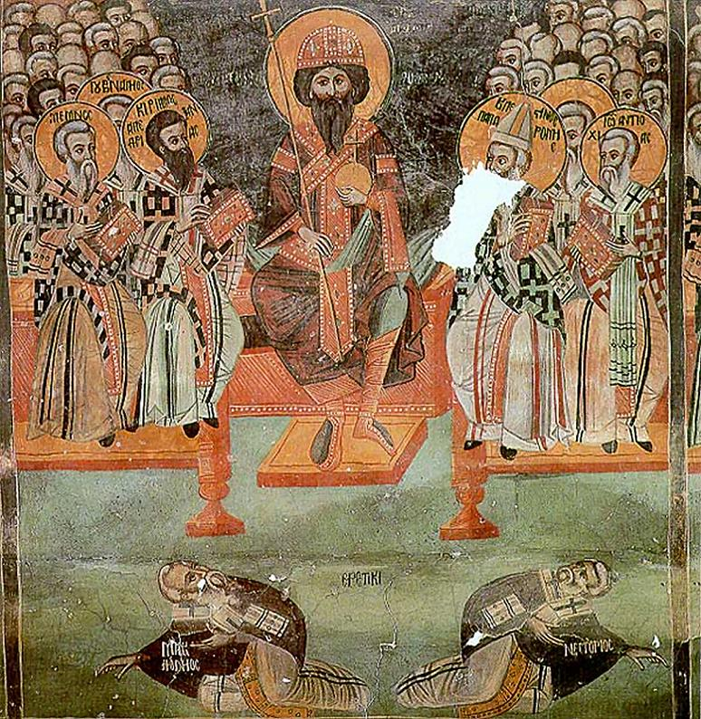
以弗所理事会(431)
倪思多留被称为异教徒，他相信耶稣有两种本性。

Slide 80
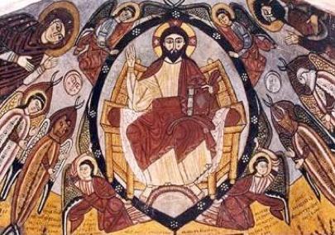
基督教徒主义
非洲信徒-遍布世界。亚洲信徒-走向世界。

Slide 81
基督教徒主义
非洲信徒-遍布世界。亚洲信徒-走向世界。
基督教修道院始于埃及。
公元372年的埃及，生活在沙漠中的僧侣与城镇居民几乎一样多。

Slide 82
玛尔·阿金（MAR AWGIN）
Mar是叙利亚文的“主人”或“主”一词。
东方教会称他们的领袖为拉班，类似于拉比。

Slide 83
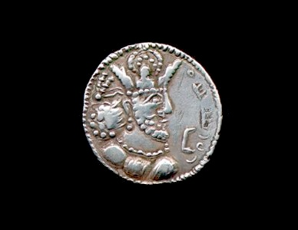
沙普尔二世
沙普尔二世国王要求玛尔·阿金（Mar Awgin）在波斯全国各地建造教堂和修道院。
玛尔·阿金（Mar Awgin）派出70名门徒作为传教士。

Slide 84
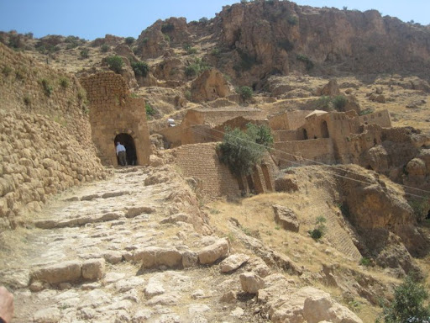
玛尔·阿金（MAR AWGIN） –伊兹拉山

Slide 85
玛尔·阿金（MAR AWGIN） –伊兹拉山
“这些东方教会学校的毕业生是有信仰的男人和女人，熟通圣经，热心祈祷，举止温柔谦逊，对上帝和人类充满爱心。 他们靠自己的劳动或依靠根茎，果实或田地的草地来养活自己。只要能分享与传播福音，让全人类得救，没有太大的麻烦，太艰苦的事。”

Slide 86

东方教会（公元500年）

Slide 87

倪思多留传教事业
教堂着火的故事
JOHN STEWART
约翰·斯图尔特 （John Stewart）
“一个宏伟的宣教教会中心，正在承担将福音带到远东的艰巨任务。”

Slide 88
亚洲教会历史

Slide 89

基督教在祆教之后，是[波斯]帝国第二强大宗教力量。”

Slide 90
亚洲教会历史
伊得撒
尼西比斯
NISIBIS
塞琉西亞
阿裴拉
杜罗欧罗波斯
阿尔塔瓦斯德斯 （前95年）
提格兰大帝将索菲纳并入大亚美尼亚 （前95-66年）
提格兰的附庸国
提格兰短暂的附庸国
泰西封
西流基

Slide 91

丝绸之路
基督徒成长的支柱是丝绸之路。 前往北京的巴格达布满基督教教堂。

Slide 92

内沙布尔 （伊朗）
梅尔夫 (土库曼斯坦)
赫拉特省（阿富汗）

Slide 93

古代梅尔夫
梅尔夫曾短暂地是1100年代世界上最大的城市。

Slide 94

叙利亚传教士
“在636年3月Mar Ishu Iahb II宗主教任职期间，叙利亚传教士开始活动于中国，开始了150年的传教事业。在这150年内，有109名叙利亚传教士被差遣到中国。”

Slide 95
叙利亚传教士
“他们从信徒之父亚伯拉罕的出生地贝丝纳林出发。传教士徒步旅行，他们的脚上戴着凉鞋，手里拿着杖，背着一个篮子，篮子里放着

Slide 96
叙利亚的宣教士
有神圣的令状及十字架。 他们沿着波斯海湾的路绕；经过深河及高山，走了几千英里。在途中，他们遇到很多异教国家的人并且，借此机会把基督教的福音传给当地的人。”

Slide 97

巴格达古城

Slide 98

科斯马斯
“... 无尽的教会、主教、及
基督教社区”

Slide 99

DIDASCALIA APOSTOLORUM
使徒的教导

Slide 100
亚洲教会历史

Slide 101

亚洲教会历史
来自中国西部高昌的维吾尔人棕子节主日崇拜图画

Slide 102

沙普尔二世

Slide 103

五 位 殉 道 的 主 教

Slide 104

沙普尔二世
沙普尔二世， 波斯的国王

Slide 105

波 斯 超 级 大 国
帕提亚帝国在主前247年至主后224年统治东部的教会，接着是莎萨尼帝国在主后224年-651年。

Slide 106

巴赫拉姆五世

Slide 107
波斯基督徒
与罗马天主教的区别
罗马天主教
波斯
画像
无画像
拉丁文
叙利亚文
牧者不出嫁
牧者可出嫁

Slide 108

巴多罗买

Slide 109

也门 & 萨迪阿拉伯

Slide 110

埃塞俄比亚基督徒

Slide 111

向 中 、 东 亚 洲 扩 张
“从埃德萨大派（乌尔法）迈向东方的基督教使者、在鞑靼四处漂零搭帐篷、西藏喇嘛在他们的话下颤抖、他们站在旁遮普的稻田、他们也在咸海湾教导当地的渔夫。”

Slide 112
向 中 、 东 亚 洲 扩 张
“我们今日因弥赛亚的名被称基督徒。根据我们的风俗，我们的弟兄戒除一切与他们职业对立的。
帕提亚的基督徒不二娶。犹太的基督徒不割礼。我们巴克特里亚的姐妹不滥交。”

Slide 113
向 中 、 东 亚 洲 扩 张
“波斯弟兄不将女儿作为妻。米底亚弟兄不弃
或活埋垂死的亲人。埃德萨（乌尔法）的基督徒不处
死行乱伦的妻子和姐妹，而是将她们带到上帝面前审判。哈特拉的信徒不用石头处死盗贼。”
主后96

Slide 114
向 中 、 东 亚 洲 扩 张
到了主后8世纪，大马色东部的基督徒的人数超越西部的基督徒。

Slide 115
亚洲教会历史
来自中国西部高昌的维吾尔人棕子节主日崇拜图画
Uighar Palm Sunday service painting from Khocho, western China (

Slide 116

土耳其人

Slide 117

阿尔泰山脉

Slide 118
波斯政府在主后762年将首都从泰西封转到巴格达的主要原因是可以接触到更远的土地，甚至是到中国的地带。
在主后814年巴格达成为了全世界最大的城市。
BAGHDAD

Slide 119

成吉思汗前的亚欧大陆 - 1200

Slide 120

王汗

Slide 121

塔尔巴哈台山

Slide 122

維吾爾人

Slide 123

梅尔夫
ANTIOCH
SAMARKAND
EDESSA
MERV
NISIBIS
ARBELA
NISHAPUR
XIAN
HERAT
CTESIPHON

Slide 124
亚洲教会历史
NISIBIS

Slide 125

兵马俑(西安)

Slide 126

唐朝地图 (主后 750)

Slide 127

亚洲教会历史

Slide 128

中国基督徒纪念碑

Slide 129

中国基督徒纪念碑

Slide 130
中国基督徒纪念碑
“在我们祖先的日子里大公长（卡托利科斯）和宗主教（牧首）,当亚当牧师、教父和教皇，等。。中国的宗主在希腊1092的时期（主后781）， Mar Jazedbuzid, Kumdan皇城的牧师和副教父。。立了这纪念碑写着我们救主的救赎和我们祖先给中国皇帝传的福音。

Slide 131
中国基督徒纪念碑
Jazedbuzid副教父的儿子亚当，执事；
; Mar Sergius, 牧师及副教父;
Sabarjesu, 牧师;
Gabriel, 牧师及副主教,
Kumdan及Sarag城市教会的领袖”

Slide 132

中国基督徒纪念碑

Slide 133
中国基督徒纪念碑
大秦景教流行中国碑现今在西安碑林博物馆。罗马梵蒂冈博物馆、美国乔治·华盛顿大学、日本高野山真言宗庙堂都有一副复制。

Slide 134

玄奘 (745)
“被称为波斯的神圣书籍的宗教最初来自塔津（罗马帝国） 并且通过传教和传统，它进入了中东王国，并在其中实践了长久时间。”

Slide 135

中国及西方
“大秦国也叫做Li-chien (Li-kin),
地处在东海之滨，面积达数千里… 他们的王想派遣使馆到中国，但是安石（帕提亚人）希望与他们进行中国丝绸贸易，因此，他们被切断了联系。

Slide 136
中国及西方
一直持续到... （主后166年） 当大秦的皇帝安敦（Marcus Aurelius）差派来自日南郡（Annam） ，也就是那呈献象牙、 犀牛角、龟的大使馆。 从那时起与该国的直接往来”。

Slide 137

靠近托克马克 (乌克兰)的基督徒坟地
在西伯利亚南部和比什凯克市附近发现了两个古老的基督教墓地 （现代吉尔吉斯斯坦）1885年。

Slide 138

伊塞克湖

Slide 139

吉尔吉斯斯坦

Slide 140

满洲

Slide 141

敦煌洞穴文献

Slide 142

敦煌壁画
在中国西部的洞穴里发现宣教主教的画像 (1908)

Slide 143

续日本纪

Slide 144

广隆寺

Slide 145

西本願寺
根据Teshima, 公元603年建立的Koryuji佛教寺庙的原始讲堂不是佛教徒而是基督徒。

Slide 146

宗教场所，遗迹表示基督打佛祖到日本

Slide 147

高野山

Slide 148

基督徒在亚洲衰退的主要原因
1. 逼迫

Slide 149

圣凯瑟琳修道院

Slide 150

穆罕默德

Slide 151

穆罕默德的应许

Slide 152
穆罕默德的应许
这是穆罕默德的信息，如约，给凡接受基督教的人，不论近或远，我们都与他们同在。
忠实地，我、奴仆们、帮组者、我的跟随者都会守护他们，因基督徒是我的民族；也因着上帝！我坚决反对凡令他们不高兴的任何事情。不要强迫他们。

Slide 153
穆罕默德的应许
“不可将他们的士师抽离他们的工作，也不可将他们的修道士抽离修道院。人不许毁灭、毁坏他们的圣所，也不可将圣所里面任何物品带到穆斯林的圣所。如有任何人行这些事，他将毁坏神的约，违抗祂的先知。忠实地，他们是我的盟国，也将会有我的安全包机对抗凡他们所恨恶的。”

Slide 154
穆罕默德的应许
“没有人可强迫他们迁移或者战斗。穆斯林将会为他们而战。如果一位女性基督徒嫁给一个穆斯林，在未经她的同意是不可发生的。不可禁止她回到自己的教会敬拜祷告。他们的圣所是被尊敬的。既不能阻止他们修复圣所，也不能阻止他们圣约的神圣。没有任何民族（穆斯林）可毁这约直到世界的末了。”

Slide 155

基督徒在亚洲衰退的主要原因
1. 逼迫

Slide 157

亚洲教会历史
亚述基督徒教会, 埃尔比勒,
伊拉克库尔德斯坦

Slide 158

“在马鲁·阿尔西亚希安的大都会的末后时期有最后的宗主（主教）；
德莱木最后的宗主（主教）在族长马里斯二世时代活着 (主后987-999)。
巴尔达省最后的宗主（主教）在族长埃比耶苏三世时代活着。
Raia及Tabrestania最后的宗主（主教）在同一个时期活着。
在主后1073年 “在阿克拉特（Achlat）的两个主教中再也没有宗主（主教）或者主教了，（阿西沙湖的岸边）和玛格。

Slide 159

伽色尼的马哈茂德

Slide 160

基督徒在亚洲衰退的主要原因
1. 逼迫
2. 诡计、骗局

Slide 161

黑天神

Slide 162

基督 及 黑天神
“两位都被称‘神的儿子’及‘救主’
宣称在出生以前已存在世上了
有地上父亲以木匠为主业
出生在马槽里
有牧羊人和博士来探访
被称“。。。支派中的狮子”
被称无罪的
医治麻风病人、赶鬼、救醒死人
有门徒传祂的教导
降到阴间，复活，圣天

Slide 163

基督徒在亚洲衰退的主要原因
1. 逼迫
2. 诡计、骗局
3. 蒙古

Slide 164




蒙古四大汗国君主
成吉思汗
1206-1227
窝阔台汗
1229-1241
贵由汗
1246-1248
蒙哥汗
1251-1259
贵由汗在他的日子里被称为“真正的基督徒”
蒙哥汗被称为“基督的跟随和辩护者”

Slide 165

JENGHIZ KHAN

Slide 166

成吉思汗

Slide 167
成吉思汗
“人最大的喜悦莫过于打败自己的敌人，抢夺他们的钱财，骑他们的马，看着他们最爱的泡在泪水中，拥抱他们的妻子和女儿的怀抱.”

Slide 168

成吉思汗击败北京

Slide 169

哈拉和林
“我的民族如森林的树一般甚多,我要他们吃细嫩的肉，住华丽的帐篷，在肥沃的草地上养他们的马群。”

Slide 170

蒙古毁灭内沙布尔
他的帝国是亚历山大大帝的4倍罗马帝国的两倍，美国的1.5倍。

Slide 171

成吉思汗的DNA
根据DNA检验，大约有
1600万或者每200中有一位的亚洲男人是由之成吉思汗

Slide 172

蒙古攻击欧洲

Slide 173

旭烈兀 和妻子 脱古思可敦

Slide 174

忽必烈
忽必烈是第二最出名的蒙古人。
忽必烈在1259年占领了韩国。

Slide 175

成吉思汗家谱

Slide 176

蒙古的头盔
(日本，福冈,)

Slide 177
忽必烈
忽必烈是第二最出名的蒙古人。
忽必烈在1259年占领了韩国。
忽必烈在1274及1281年双次失败占领日本。
忽必烈介绍拜祖宗概念给中国。

Slide 178

合赞改信伊斯兰教
成吉思汗的孙子们自相纷争
导致蒙古帝国的灭亡

Slide 179

忽必烈的修道士

Slide 180

马可·波罗的旅程

Slide 181

马可·波罗的旅程
“你若差派100位受训的传道人，我必被受洗归主，而我的民族也必深讨基督信仰。那东方的基督徒将会比西方的更多。”
元世祖忽必烈1275

Slide 183
亚洲教会历史

Slide 184

基督徒在亚洲衰退的主要原因
1. 逼迫
2. 诡计、骗局
3. 蒙古
4. 帖木儿

Slide 185

河中地区
Kesch.

Slide 186
帖木儿

Slide 187

我有一次曾经被敌人追赶，必须安身在一栋破屋待守几个小时。我想尽办法转移从那绝望的环境所带来的负面影响，当中定睛在一只蚂蚁身上
帖木儿

Slide 188
那蚂蚁背着一粒比自己大的玉米，往一面墙上爬。玉米掉了69次，可是蚂蚁任继续竭力尝试第70次。这景象当时带了给我勇气，是我一生难忘的功课。
帖木儿

Slide 189

帖木儿帝国，1405
奥斯曼帝国
帖木儿帝国
马穆鲁克王朝

Slide 190

帖木儿的坟墓
在帖木儿之下，所有教会都被拆毁
(大约700间).
在帖木儿之下，亚洲基督徒人数
从2100万减少至340万。

Slide 191

明朝
Notes:
MING DYNASTY
明朝

Slide 192

在基督教進入亞洲1500年後，僅有兩組信徒留下來；分別在印度及庫爾德斯坦山區
Notes:
After 1500 years of Christianity in Asia, only two small groups were left… in India and in the mountains of Kurdistan.
在基督教進入亞洲1500年後，僅有兩組信徒留下來；分別在印度及庫爾德斯坦山區。

Slide 193

施盟家族
Notes:
SHIMUN FAMILY
施盟家族

Slide 194

馬世盟 22 世
Notes:
MAR SHIMUN 22
馬世盟 22 世

Slide 195

馬世盟 23 世訪問印度
（1970年）
Notes:
馬世盟 23 世訪問印度 （1970年）

Slide 196

方濟 • 沙勿略
Notes:
FRANCIS XAVIER
方濟 • 沙勿略

Slide 197

安伽略、沙勿略、鹿兒島
「我問他，如果我和他一起回到他的國家，日本人是否會成為基督徒？他說他們不會這樣做，通常他們會問很多問題，並端視我的回答而定。 」
日本鹿耳島縣基督徒領袖雕像
Notes:
ANJIRO, XAVIER & KAGOSHIMA
安伽略、沙勿略、鹿兒島
“I asked him whether if I went back with him to his country, the Japanese would become Christians, and he said they would not do so until they had asked me many questions and had seen by the way I answered how much I knew.”
我問他，如果我和他一起回到他的國家，日本人是否會成為基督徒，他說他們不會這樣做，直到他們問我很多問題，並端視我的回答方式及內容而定
Statues of Christians leaders in Kagoshima, Japan
日本鹿耳島縣基督徒領袖雕像

Slide 198
安伽略、沙勿略、鹿兒島
「最重要的是他們想看看我是否實踐了我所傳和信的...然後，在觀察我 6 個月之後，國王、貴族和所有其他有自由意識的人才會決定成為基督徒；因為日本人，如他所說，是完全受理性法則所引導的。」
日本鹿耳島縣基督徒領袖雕像
Notes:
ANJIRO, XAVIER & KAGOSHIMA
安伽略、沙勿略、鹿兒島
“Most of all, they would want to see if I practiced what I preached and believed… then, after watching me for 6 months, the king, the nobility, and all other people of discretion would become Christians, for the Japanese, he said, are totally guided by the law of reason.”
最重要的是他們想看看我是否實踐了我所傳和信的...然後，在觀察我 6 個月之後，國王、貴族和所有其他有自由意識的人才會成為基督徒；因為日本人，如他所說，係完全受理性法則所引導的。
Statues of Christians leaders in Kagoshima, Japan
日本鹿耳島縣基督徒領袖雕像

Slide 199

方濟 • 沙勿略
Notes:
FRANCIS XAVIER
聖方濟 • 沙勿略

Slide 200

豐臣秀吉
Notes:
TOYOTAMI HIDEYOSHI
豐臣秀吉

Slide 201

26 聖人紀念館
1597年，26名日本基督徒和外國傳教士
（包括三名小男孩） 被綁在十字架上為長矛刺死後，遭吊掛長達九個月。
日本長崎
Notes:
26 MARTYRS MEMORIAL
26 聖人紀念館
In 1597 in Nagasaki 26 Japanese Christians and foreign missionaries (including three young boys) were tied to crosses, speared and left to hang for 9 months.
1597年，26名日本基督徒和外國傳教士（包括三名小男孩）被綁在十字架上為長矛刺死後，遭吊掛長達九個月。
Nagasaki, Japan
日本長崎

Slide 202

德川家康 (1543-1616)
Notes:
TOKUGAWA IEYASU (1543-1616
德川家康（1543-1616）

Slide 203

德川秀忠 (1579-1632)
Notes:
TOKUGAWA HIDETADA (1579-1632)
德川秀忠（1579-1632）

Slide 204

德川家光 (1604-1651)
Notes:
TOKUGAWA IEMITSU (1604-1651)
德川家光（1604-1651）

Slide 205

1637年有馬之農民
Notes:
1637 ARIMA FARMERS
1637年有馬之農民

Slide 206

1853 馬修培理准將造訪日本江戶幕府
Notes:
COMMODORE PERRY 1853
1853年馬修培理准將造訪日本江戶幕府

Slide 207


浦上天主堂重建
Notes:
URAKAMI CHURCH REBUILT
浦上天主堂重建

Slide 208

貝爾納 • 珀蒂讓
Notes:
BERNARD PETITJEAN
貝爾納 • 珀蒂讓

Slide 209

日本的隱藏基督徒
1866年有 3 萬名的日本隱藏基督徒（即隱藏吉利支丹）顯明身分並有近半數加入天主教會
Notes:
JAPAN’S HIDDEN CHRISTIANS
日本的隱藏基督徒
In 1866 30,000 “hidden Christians” (kakure krishitan) came out and almost half joined the Catholic Church again.
1866年有 3 萬名的日本隱藏基督徒（即隱藏吉利支丹）顯明身分並有近半數加入天主教會

Slide 210

起初簽署表明為基督徒是違法的
Notes:
Original sign declaring Christianity was being outlawed
起初簽署表明為基督徒是違法的

Slide 211

日本基督徒成長原因 (1889)
1.教育的強調
2.基督徒領袖們的行舉及熱誠
3.聖經被翻成日文
Notes:
REASONS FOR PROTESTANT GROWTH (1889)
新教徒成長原因 (1889)
EMPHASIS ON EDUCATION 教育的強調
QUALITY & ZEAL OF LEADERS 基督徒領袖們的行舉及熱誠
BIBLE TRANSLATED INTO JAPANESE 聖經被翻成日文

Slide 212

1881年日本南方的神父及宣教士
Notes:
Fathers and seminarians in southern Japan 1881
1881年日本南方的神父及宣教士

Slide 214
亞洲教會歷史
Notes:
ASIAN CHURCH HISTORY
亞洲教會歷史

Slide 215


1
2
0
0
s
澳門為基地
600s
1
5
0
0
s
Notes:
MACAO
澳門為基地

Slide 216

馬泰奧·里奇（利瑪竇）
Notes:
MATTEO RICCI
馬泰奧·里奇（利瑪竇）

Slide 217

澳門
Notes:
MACAO
澳門

Slide 218

利瑪竇世界地圖
坤輿萬國全圖 - 世界萬國圖；繪製於 1584
Notes:
RICCI WORLD MAP
利瑪竇世界地圖
Kunyu Wanguo Quantu Map of the Myriad Countries of the World) 1584
坤輿萬國全圖 - 世界萬國圖；繪製於 1584

Slide 219

利瑪竇與徐光啟
位於中國上海光啟公園雕像
Notes:
RICCI & XU GUANGQI
利瑪竇與徐光啟
Statute at the Guangqi park in Shanghai , China
位於中國上海光啟公園雕像

Slide 220

天主寶義
Notes:
TRUE MEANING OF THE LORD OF HEAVEN
天主寶義

Slide 221

1682 年清朝韃靼人分布
Notes:
1682 MAP OF THE QING TARTARS
1682 年清朝韃靼人分布

Slide 222

髡髮
Notes:
MANCHU HAIRCUT
髡髮

Slide 223

喪禮爭議
耶穌會允許傳襲華人傳統並讓信徒在墳前跪拜祖先。1773年教宗解散耶穌會。
Notes:
RITES CONTROVERSY
喪禮爭議
Jesuits copied the Chinese and allowed them to bow and/or worship at their ancestor’s graves. So in 1773 the pope dissolved the Jesuits.
耶穌會允許傳襲華人傳統並讓信徒在墳前跪拜祖先。1773年教宗解散耶穌會。

Slide 224




四間北京教會
北堂
1703 (1985)
東堂
1655 (1904)
西堂
1723 (1912)
南堂
1505 (1904)
Notes:
THE FOUR BEIJING CHURCHES
四間北京教會
Northern Church 1703 (1985) 救世主天主堂 （北堂；建於1703年，修復於1985年）
Eastern Church 1655 (1904) 聖約瑟夫教堂（東堂；建於1655年，修復於1904年）
Western Church 1723 (1912) 西直門教堂（西堂；建於1723年，修復於1912年；the original photo mistakenly used the one of Southern Church）
Southern Church 1505 (1904) 聖母無原罪大教堂 （南堂；建於1505年，修復於1904年）

Slide 225

「我深切相信，在這個福爾摩沙島上， 將有可能成為前所未有福音發揚的國度！」
福爾摩沙（台灣）1640年地圖
Notes:
“I confidently believe that on this island of Formosa there may be established that which will become… the leading Christian community… there does not exist… a more willing nation to accept the gospel.”
我深切相信，在這個福爾摩沙島上， 將有可能成為前所未有福音發揚的國度！
FORMOSA (TAIWAN) 1640 MAP
福爾摩沙（台灣）1640年地圖

Slide 226

鄭成功
位於中國廈門鼓浪嶼之鄭成功雕像
Notes:
CHENG CHENG-KUNG
鄭成功
Statue of Cheng Cheng-Kung on Gulanyu, Island near Xiamen, China
位於中國廈門鼓浪嶼之鄭成功雕像

Slide 227


威廉 ·克理：印度
Notes:
WILLIAM CAREY: INDIA
威廉 ·克理
An Enquiry into the Obligations of Christians
基督徒責任的請教

Slide 228
2007年亞洲地區主要國家人口統計
Notes:
2007年亞洲地區主要國家人口統計

Slide 229

WILLIAM CAREY
威廉 ·克理；被稱為「近代宣教士之父」
Notes:
William Carey is called “the Father of modern missions.”
威廉 ·克理；被稱為「近代宣教士之父」

Slide 230

艾多奈拉姆 · 耶德遜及其夫人安 · 耶德遜
於緬甸
Notes:
ADONIRAM & ANN JUDSON: BURMA
艾多奈拉姆 · 耶德遜及其夫人安 · 耶德遜於緬甸

Slide 231

緬甸克倫族人
Notes:
KAREN TRIBE
緬甸克倫族人

Slide 232

羅伯特 • 馬禮遜：中國
Notes:
ROBERT MORRISON: CHINA
羅伯特 • 馬禮遜：中國

Slide 233

馬禮遜編譯的漢英字典（1822年）)
Notes:
MORRISON’S DICTIONARY (1822)
羅伯特 • 馬禮遜編譯的漢英字典（1822年）

Slide 234


羅伯特 • 馬禮遜墓地
位於中國澳門基督教墓園
Notes:
ROBERT MORRISON’S GRAVE
羅伯特 • 馬禮遜墓地
Old Protestant Cemetery, Macau, China
中國澳門基督教墓園

Slide 235

鴉片戰爭
Notes:
OPIUM WARS
鴉片戰爭

Slide 236

上海
寧波
福州
廈門
廣州
Notes:
Map of China
中國地圖
Cities from North to South: SHANGH, NINGBO, FUZHOU, XIAMEN, GUANGZHOU
標示之城是由北而南為上海、寧波、福州、廈門、廣州

Slide 237

戴德生在中國的第一個宣教團隊
Notes:
HUDSON TAYLOR’S FIRST CHINA TEAM
戴德生在中國的第一個宣教團隊

Slide 238

未得之民省份分布
Notes:
UNREACHED INLAND PROVINCES
未得之民省份分布

Slide 239
戴德生在中國的第一個宣教團隊
Notes:
HUDSON TAYLOR’S FIRST CHINA TEAM
戴德生在中國的第一個宣教團隊

Slide 240

開放氛圍之
宣教在中國：戴德生所用之無字圖畫書
Notes:
OPEN AIR PREACHING IN CHINA: HUDSON TAYLOR USED THE WORDLESS BOOK
開放氛圍之宣教在中國：戴德生所用之無字圖畫書

Slide 241
戴德生在中國的第一個宣教團隊
Notes:
HUDSON TAYLOR’S FIRST CHINA TEAM
戴德生在中國的第一個宣教團隊

Slide 242

劍橋七傑
Notes:
THE CAMBRIDGE SEVEN
劍橋七傑

Slide 243

中國屬靈需求宣言
（請助我儕 ）
Notes:
CHINA’S SPIRITUAL NEED CLAIMS
中國屬靈需求宣言（請助我儕 – 呼籲「請幫助我們」）

Slide 244

1888年100位來華的宣教士名單
Notes:
100 MISSIONARIES WHO CAME IN 1888
1888年100位來華的宣教士名單

Slide 245

1902年中國內地會宣教點分布圖
Notes:
CIM STATIONS 1902
1902年中國內地會宣教點分布圖

Slide 246

四個植堂重點:
適用華人的方法
訓練華人領袖
擇取最優秀傳教士
愛護華人
提摩太 • 理查
Notes:
TIMOTHY RICHARD
提摩太理查
4 CHURCH PLANTING EMPHASES:
1. ADAPT TO CHINESE WAYS
2. TRAIN CHINESE LEADERSHIP
3. SELECT THE BEST EVANGELISTS
4. LOVE THE CHINESE
四個植堂重點
1. 適用華人的方法
2. 訓練華人領袖
3. 擇取最優秀傳教士
4. 愛護華人

Slide 247

慕拉蒂 • 蒙恩
Notes:
LOTTIE MOON
慕拉蒂 • 蒙恩

Slide 248

黑門山百人團
Notes:
MT HERMON 100
黑門山百人團（由慕迪在美國麻州黑門山呼召到中國宣教的百位學生）

Slide 249
華人殉道家
Notes:
CHINESE MARTYRS
華人殉道家

Slide 250

宗教別 | 1900 | 2000
民間信仰 | 376,300,000 (79.7%) | 360,000,000 (28.5%)
佛教 | 60,000,000 (12.7%) | 106,000,000 (8.4%)
伊斯蘭教 | 24,000,000 (5.1%) | 19,000,000 (1.5%)
基督徒 | 1,670,000 (0.4%) | 89,000,000 (7.1%)
－羅馬天主教 | 1,200,000 (0.2%) | 7,000,000 (0.6%)
－新教 | 436,000 (0.1%) | 71,000,000 (6.0%)
－東正教 | 34,000 (<0.1%) | --
中國信仰統計
Notes:
CHINA STATS
1900年及2000年之中國信仰統計

Slide 252

亞洲教會歷史
1835年取材自法國文稿所繪製之日本地圖
Notes:
ASIAN CHURCH HISTORY
亞洲教會歷史
1835 Japanese map based on old French document
1835年取材自法國文稿所繪製之日本地圖

Slide 253

罕德列 • 哈默船難位置圖
Notes:
HENDRICK HAMEL’S SHIPWRECK
罕德列 • 哈默船難位置圖

Slide 254

罕德列 • 哈默船難
罕德列 • 哈默是第一個以親身經驗撰寫韓國發展的西方人。
Notes:
HENDRICK HAMEL’S SHIPWRECK
罕德列 • 哈默船難
Hendrick Hamel was the first westerner to write about Korea with firsthand knowledge.
罕德列 • 哈默是第一個以親身經驗撰寫韓國發展的西方人

Slide 255

查理士 • 郭士立
Notes:
CHARLES GUTZLAFF
查理士 • 郭士立

Slide 256

歸浦（濟州島）
「最南端的歸浦是一個迷人的地方。 它的耕作條件很好，位置也很便利；如果在這裡建立宣教工廠，我們可以輕鬆地與日本，韓國，滿洲和中國進行交通。 但若此行不通，我們是否也可將此一島嶼轉為宣教站？」
Notes:
QUELPORT (JEJU ISLAND)
歸浦（濟州島）
“The most southern Quelport is a charming spot. It is well cultivated, and so conveniently situated, that if a factory was established here we might trade with the greatest of ease to Japan, Korea, manchuria and China. But if this is not done, could not such an island become a missionary station?”
最南端的歸浦是一個迷人的地方。 它的耕作條件很好，位置也很便利；如果在這裡建立宣教工廠，我們可以輕鬆地與日本，韓國，滿洲和中國進行交通。 但若此行不通，我們是否也可將此一島嶼轉為宣教站？

Slide 257
羅伯特 • 湯瑪斯
Notes:
Robert Thomas
羅伯特 • 湯瑪斯（韓國第一位宣教士）

Slide 258

對商船舍門將軍號的攻擊
Notes:
ATTACK ON GENERAL SHERMAN
對商船舍門將軍號的攻擊

Slide 259

在北韓矗立之舍門將軍號紀念碑
羅伯特•湯瑪斯是韓國第一位外籍宣教士。
Notes:
GENERAL SHERMAN MONUMENT IN N.K.
在北韓矗立之舍門將軍號紀念碑
Robert Thomas was the first Protestant foreign missionary martyr to Korea.
羅伯特 • 湯瑪斯是韓國第一位殉教外籍宣教士

Slide 260

約翰 • 羅斯
約翰 • 羅斯翻譯了
第一本韓文新約聖經
Notes:
JOHN ROSS
約翰 • 羅斯
John Ross translated the first complete copy of the Korean New Testament.
約翰 • 羅斯翻譯了第一本韓文新約聖經

Slide 261

霍拉斯 · 艾倫博士
霍拉斯 · 艾倫博士救了
被親日人士暗殺之閔泳翊王子的命
Notes:
DR. HORACE ALLEN
霍拉斯 · N · 艾倫博士
Dr. Horace Allen saved Prince Min’s life
霍拉斯 · N · 艾倫博士救了被親日人士暗殺之閔泳翊王子的命（後者為明成皇后姪子，是朝鮮第一位出使美國的大使）

Slide 262

艾倫博士協助成立的韓國第一家醫院
Notes:
KOREA’S FIRST MEDICAL CENTER
由霍拉斯 · N · 艾倫博士協助成立的韓國第一家醫院

Slide 263

亨利 · 阿本策勒
Notes:
HENRY APPENZELLER
亨利 · 阿本策勒

Slide 264

培材學堂
Notes:
BAEKJAE SCHOOL
培材學堂

Slide 265

霍雷斯‧安德伍德
Notes:
HORACE UNDERWOOD
霍雷斯‧安德伍德

Slide 266

韓國風俗中的15年
Notes:
15 YEARS AMONG THE TOP-KNOTS
韓國風俗中的15年

Slide 267

約翰 • 倪維斯
約翰 • 倪維斯不僅強調傳教與聖經研讀的重要性，也教導三個教會成長的原則:
自傳。
自治及
自給自足。
Notes:
JOHN NEVIUS
約翰 • 倪維斯
John Nevius not only emphasized evangelism and Bible study but taught the 3-self principles of church growth:
1. self propagating,
2. self governing &
3. self-supporting.
約翰 • 倪維斯不僅強調傳教與聖經研讀的重要性，也教導三個教會成長的原則
自傳
自治
自給自足

Slide 268

野火燎原－韓國大復興報導
Notes:
THE KOREAN PENTECOST & SIFFERINGS WHICH FOLLOWED WILLIAM BLAIR & BRUCE HUNT
韓國大復興與追隨威廉‧布雷爾及布魯斯‧亨特的苦難（橄欖基金會譯為野火燎原 － 韓國大復興報導）

Slide 269

1907 年平壤復興傳教士
平壤復興力求迫切禱告、親近主、刻苦己心認罪及關懷世人
1907年平壤神學院第一屆畢業生
Notes:
1907 PYONGYANG REVIVAL EVANGELISTS
1907 年平壤復興傳教士
The Pyongyang revival included sincere prayer, a desire to be close to God, confession of sin with a humble mind & being others-centered.
平壤復興隱喻迫切禱告、親近主、刻苦己心認罪及關懷世人
First Graduating Class, Pyongyang Seminary (1907)
1907年平壤神學院第一屆畢業生

Slide 270

Yi Gi-Pung 第一位韓國宣教士；
他在濟州島。
Notes:
Yi Gi-Pung was Korea’s first missionary. He went to Jeju Island.
Yi Gi-Pung 是第一位韓國宣教士；他到濟州島。

Slide 271

韓國宣教團 – 阿富汗
為基督而死是光榮的事情。 如果我為我的主死，請不要為我哭泣。 我的墓誌銘：「死於訓練改變世界的年輕人」 。
Notes:
KOREAN MISSION TEAM - AFGHANISTAN
韓國宣教團 – 阿富汗
“Dying for Christ is a glorious thing. Don’t cry for me if I die in service to my Lord. Put on my tombstone, “He died training young people to make a difference in the world.”
為基督而死是光榮的事情。 如果我為我的主而死，請不要為我哭泣。 我的墓誌銘：“他死於訓練改變世界的年輕人”。

Slide 272
1800年代亞洲教會歷史的五個總結
教會成長的時代
新教宣教的時代
傳揚福音的時代
女性宣教的時代
志工發展的時代
1835 年以法國文稿繪製的日本地圖
Notes:
5 GENERALIZATIONS ABOUT ASIAN CHURCH HISTORY IN THE 1800s
1800年代亞洲教會歷史的五個總結
A TIME OF CHURCH GROWTH 教會成長的時代
A TIME OF PROTESTANT MISSIONS 新教宣教的時代
A TIME OF EVANGELISM 傳揚福音的時代
A TIME OF WOMEN IN MISSION 女性宣教的時代
A TIME OF VOLUNTEERS 志工發展的時代
1835 Japanese map based on old French document
底圖為 1835 年以法國文稿繪製的日本地圖

Slide 273
敘利亞傳統 （西元 50 – 225 年）
舊絲路（西元 225 – 1000 年）
到東方（西元 1000 – 1350 年）
天主教風潮（西元 1500 – 1750 年）
基督教風潮（西元 1750 – 1900 年）
亞洲教會歷史
Notes:
亞洲教會歷史的階段
THE SYRIAN TRADITION (50-225) 敘利亞傳統 （西元 50 – 225 年）
THE OLD SILK ROAD (225-1000) 舊絲路（西元 225 – 1000 年）
TO THE EAST (1000-1350) 到東方（西元 1000 – 1350 年）
THE CATHOLIC WAVE (1500-1750) 天主教風潮（西元 1500 – 1750 年）
THE PROTESTANT WAVE (1750-1900) 基督教風潮（西元 1750 – 1900 年）

Slide 275

亞洲教會歷史
中國北京守望教會聚會
Notes:
ASIAN CHURCH HISTORY
亞洲教會歷史
Services at the Shouwang (Underground) Church in Beijing
中國北京守望教會聚會

Slide 276


植堂運動
Notes:
CHURCH PLANTING MOVEMENTS
植堂運動

Slide 277

植堂運動
Notes:
CHURCH PLANTING MOVEMENTS
植堂運動

Slide 278
植堂運動
^{５}無論進哪一家，先要說：願這一家平安。
^{６}那裡若有當得平安的人，你們所求的平安就必臨到那家；不然，就歸與你們了。
^{７}你們要住在那家…；不要從這家搬到那家。
^{８}無論進哪一城，人若接待你們，給你們擺上什麼，你們就吃什麼。
^{９}要醫治那城裡的病人，對他們說：神的國臨近你們了。
路加福音 10:5-9
Notes:
CHURCH PLANTING MOVEMENTS
植堂運動
“But whatever house you enter, first say, ‘Peace to this house.’ 6 And if a son of peace is there, your peace will rest on it; if not, it will return to you. 7 And remain in the same house … Do not go from house to house.8 Whatever city you enter, and they receive you, eat such things as are set before you. 9 And heal the sick there, and say to them, ‘The kingdom of God has come near to you.”Luke 10:5-9
5 無 論 進 那 一 家 ， 先 要 說 ： 願 這 一 家 平 安 。
6 那 裡 若 有 當 得 平 安 的 ， 你 們 所 求 的 平 安 就 必 臨 到 那 家 ； 不 然 ， 就 歸 與 你 們 了 。
7 你 們 要 住 在 那 家 … ； 不 要 從 這 家 搬 到 那 家 。
8 無 論 進 那 一 城 ， 人 若 接 待 你 們 ， 給 你 們 擺 上 甚 麼 ， 你 們 就 吃 甚 麼 。
9 要 醫 治 那 城 裡 的 病 人 ， 對 他 們 說 ： 神 的 國 臨 近 你 們 了 。

Slide 279

世界宗教的發源地
所有偉大宗教的發源地都在亞洲發源地
曲阜
中國
.
吾珥
伊拉克
藍毘尼
尼泊爾
.
伯利恆
以色列
.麥加
沙烏地
阿拉伯
.
阿約提雅
印度
BUDDHISM
CONFUCIANISM
HINDUSIM
ISLAM
JUDAISM
CHRISTIANITY
Notes:
BIRTHPLACES OF WORLD RELIGIONS
世界宗教的發源地
All the great religions of the world were born in Asia.
所有偉大宗教的發源地都在亞洲發源地
The cities being circled from east to west are Qufu,CHINA; Lumbini, NEPAL; Ayodhya, INDIA; Ur, IRAQ; Mecca, SAUDI ARABIA; and Bethlehem, ISRAEL.
圓框地區由右至左為中國曲阜、尼泊爾藍毘尼、印度阿約亞提、伊拉克吾珥、沙烏地阿拉伯麥加、以色列伯利恆

Slide 280

藍毘尼
尼泊爾
.
阿約提雅
印度
Notes:
尼泊爾藍毘尼 – 佛教 Lumbini, NEPAL - Buddhism
印度阿約提雅 – 印度教 Lumbini, NEPAL; Ayodhya, INDIA - Hinduism

Slide 281

學園傳道會
今日到校園…明日到世界
Reach the campus today … reach the world tomorrow
Notes:
CRU 學園傳道會
REACH CAMPUS TODAY … REACH THE WORLD TOMORROW
今日到校園…明日到世界

Slide 282

為基督傳給領導者
Notes:
REACHING LEADERS FOR CHRIST
為基督傳給領導者

Slide 283

基督教
真道
生命團契
將基督福音傳給年輕人
Notes:
INTERNATIONAL WORD OF LIFE FELLOWSHIP
基督教真道生命團契
Reaching Youth with the Gospel of Christ
將基督福音傳給年輕人

Slide 284

亞洲教會歷史發展時間軸
琉西亞—泰西封會議 (410)
新教改革 (1517)
基督教
大分裂 (1054)
羅馬天主教
尼希亞會議 (325)
東正教
以弗所會議 (431)
東方教會
敘利亞傳統
舊絲路
到東方
天主教風潮
基督教風潮
50
225
1000
1350/1500
1750
1900
耶穌復活 (33)
聶斯脫利派碑文 (635)
聖方濟·沙勿略在日本 (1549)
交會在安提阿 (37)
聶斯脫利派在日本 (736)
利瑪竇在中國 (1582)
湯瑪斯到印度 (52)
提摩太一世 (780-823)
日本反基督法令 (1614, 1868)
亞戴到埃德薩 (120)
中國反基督法令 (845)
基督化亞美尼亞 (301)
成吉思汗 (1167-1227)
荷蘭殖民台灣 (1642-77)
基督化喬治亞 (326)
威廉·克理在印度 (1793)
馬可波羅到中國 (1275)
艾多奈拉姆·耶德遜在緬甸 (1812)
埃薩德/尼西比斯學派 (350)
泰勒在緬甸 (1866)
穆罕默德 (570-632)
鐵木耳 (1336-1405)
平壤復興 (1907)
帕提亞帝國
薩珊王朝
伊斯蘭統治
蒙古帝國
明朝
清朝
224
651
1206
1370
1644
1912
0 100 200 300 400 500 600 700 800 900 1000 1100 1200 1300 1400 1500 1600 1700 1800 1900 2000
Notes:
ASIAN CHURCH HISTORY TIMELINE
亞洲教會發展歷史光譜

Slide 285
亞洲教會分布圖
奈幔
克烈惕 (1007)
喀喇庫倫 (1246)
東突厥斯坦
埃德薩 (120)
撒馬爾罕 (400s)
尼沙浦
麥佛 (553)
阿貝拉
西安 (635)
安提阿 (37)
赫拉特 (585)
泰熙鋒+ (410)
澳門
巴格達+ (781)
印度 (52)
Notes:
ASIAN CHURCH MAP
亞洲教會分布圖

Slide 286
Black

Slide 287


亞洲教會歷史相關資訊連結 BibleStudyDownloads.org
免費下載投影片
Notes:
The Bible…Basically (bb)

